Slide 1

MITUST · Nguyên lý xe tự lái · Tuần 6
Ba cảm biến không dùng để nhìn: siêu âm, GNSS, IMU
三種不是用來看的感測器：超音波、衛星定位、慣性
Siêu âm chỉ thấy hai mét · vệ tinh nói bạn ở đâu · quán tính nói bạn đã quay bao nhiêu
超音波只看兩公尺・衛星告訴你在哪・慣性告訴你轉了多少
工具｜Công cụ： ch-neural.github.io/MITUST-Principles-of-Self-Driving-Cars/week6/spec/
第六週 第 2 節 2026/10/15（四）10:10–11:00 CH Tseng
Notes:
第二節。上一節的雷達，跟光達、相機一樣，是用來看東西的：前面有什麼、多遠。
這一節的三種，都不是。
超音波也看東西，但它只看兩公尺，是停車用的。衛星定位不看任何東西，它告訴你你自己在地球上的哪裡。慣性感測器也不看任何東西，它告訴你你轉了多少度、加速了多少。
後面兩種，各位的手機裡都有：地圖定位用的是衛星，轉螢幕用的是慣性。今天把它們的規格表打開，看車上用的那一顆跟手機裡那一顆差在哪。
三段，每段兩顆型號。從最便宜的開始。

Slide 2
2 / 22
Tiết 2 · 第 2 節
Phần 1 / 3
Siêu âm: rẻ nhất, gần nhất, chậm nhất
超音波：最便宜、最近、最慢
Hai datasheet: một mô-đun vài chục nghìn, một linh kiện ô tô
兩份規格表：一顆幾十塊的模組、一顆車用的
Notes:
第一段，超音波。第三週講過它的原理：發一聲人耳聽不到的高音，等回音，算時間。跟光達一樣是飛行時間，只是用的是聲音。
我拿兩份規格表來比。一份是 HC-SR04，就是做專題常用的那顆藍色小板子，幾十塊台幣。另一份是 Bosch 的車用超音波，各位看到保險桿上那幾個圓圓的點，就是它。

Slide 3
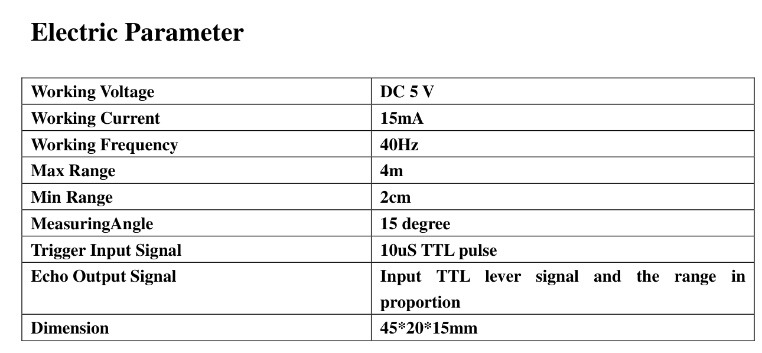
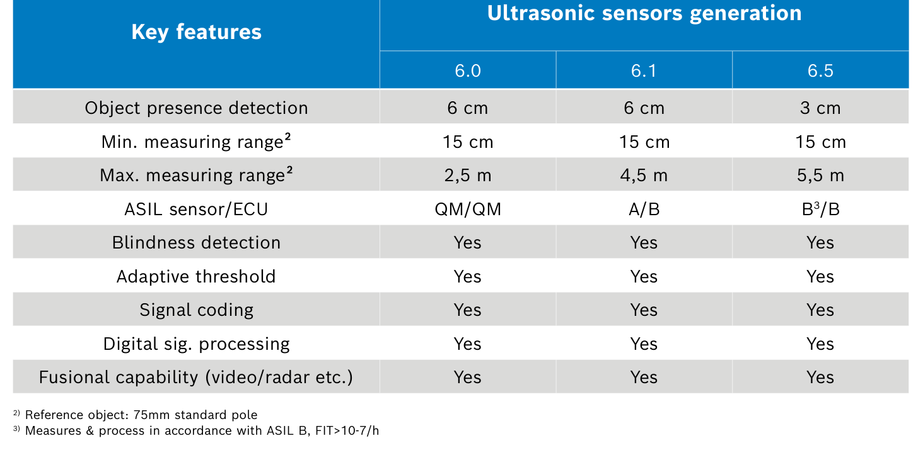
3 / 22
Tiết 2 · 第 2 節
Siêu âm · 兩份規格表
Datasheet của hai cảm biến siêu âm: HC-SR04 (vài chục nghìn) và Bosch (loại ô tô)
兩顆超音波的規格表：HC-SR04（幾十塊）和 Bosch（車用）
Mô-đun học tập · HC-SR04
教學模組 · HC-SR04
Cảm biến ô tô · Bosch USS Gen 6
車用 · Bosch 超音波第六代
ElecFreaks, Ultrasonic Ranging Module HC-SR04, p.1 · 節錄 · 讀取 2026/10/08
Bosch Aftermarket, Ultrasonic Sensors Generation 6 factsheet (03/2023), p.1 · 節錄 · 讀取 2026/10/08
4 m và 5,5 m gần như nhau; khác ở chỗ biết mình bị bẩn che, và không nhầm tiếng vọng của cái khác.
4 公尺對 5.5 公尺差不多；差在會不會自己發現被髒污蓋住、會不會跟別顆的回波搞混。
Notes:
左邊是 HC-SR04，右邊是 Bosch。先看數字。
左邊：Max Range 4 公尺，Min Range 2 公分，Measuring Angle 15 度。十五度很窄，一顆只蓋一小片，所以要用好幾顆。
再看 Working Frequency，表格印 40Hz。各位覺得合理嗎？四十赫茲是人耳聽得到的低音，像低音喇叭。往上看同一頁的內文，寫的是 eight 40 kHz，四十千赫。表格漏印了一個 k。這週的第二個誤植。規格表會印錯，一週遇到兩次，各位以後看表要有這個警覺。
右邊：Bosch 的 6.5 版最遠 5.5 公尺，最近 15 公分，頻率 43 到 60 千赫。數字跟左邊差不多，再遠也遠不到哪裡去——這是聲音的物理，下一張講。
那車用的貴在哪？看右表下面那幾行。Blindness detection，它會自己發現被泥巴或冰雪蓋住了；左邊那顆被蓋住就安靜地回報「前面沒東西」。Signal coding，訊號編碼：車頭裝六顆，每一顆發的聲音有自己的記號，收到回波知道是不是自己發的；左邊那顆分不出來，隔壁那顆的回音它也當成自己的。ASIL B，功能安全等級；Fusional capability，能和相機雷達融合。
還有一行要注意：右表下面的註腳寫 reference object: 75 mm standard pole，5.5 公尺是對一根七十五公釐粗的桿子量的。跟上週光達的 10% 反射率一樣，測距後面永遠綁著「對什麼量的」。
最後，右表上沒有波束角。等一下判讀題會問，答案是「規格表上沒有這一行」。

Slide 4
4 / 22
Tiết 2 · 第 2 節
Vật lý · 為什麼超音波只能看幾公尺
Tốc độ âm 340 m/s: 5,5 m đi về mất 32 ms — trên 20 km/h là không kịp
聲速 340 m/s：5.5 公尺來回 32 毫秒——時速 20 以上就來不及
20 km/h cần quãng phanh 4,2 m cộng dự phòng 5 m, vượt quá 4–5,5 m nó thấy được. Nên siêu âm chỉ làm một việc: đỗ xe, lùi xe, bù điểm mù ở tốc độ thấp.
時速 20 煞停要 4.2 公尺加餘裕 5 公尺，超過它看得到的 4 到 5.5 公尺。所以超音波只做一件事：停車、倒車、低速補盲。
«Bãi đỗ xe» (5 km/h, 2 m) là chỗ duy nhất hôm nay nó qua được.
「停車場」（時速 5、2 公尺）是今天唯一讓它過關的地方。
Notes:
為什麼超音波只能看幾公尺？因為聲音慢。
光一秒鐘走三十萬公里，聲音一秒鐘走三百四十公尺。五點五公尺的來回是十一公尺，除以三百四十，等於三十二毫秒。光達打到一百公尺外再回來，只要零點七微秒。差了幾萬倍。
慢有兩個後果。第一，不能看太遠，不然等回音等太久，下一聲又發出去了，兩聲混在一起。第二，每一次量測都要三十幾毫秒，HC-SR04 的文件建議每六十毫秒量一次。
再加上車速。時速二十，煞停距離四點二公尺，加五公尺餘裕，要看到九點二公尺。超音波最遠五點五，不夠。時速二十就不夠了，更不用說四十、一百。所以它在校園、河內、國道三個情境全部是紅的。
那它什麼時候過關？停車場。時速五，煞停零點四公尺；本課在這個情境把餘裕改成零點五公尺，不然時速五還要留五公尺餘裕，什麼感測器都不用做了。門檻兩公尺，兩顆都過。
所以超音波只做一件事：停車、倒車、低速補盲。它是車上最便宜的一顆，一顆幾美元，也是唯一一顆看得到保險桿前面二十公分的。順便講一件事：二〇二二年有一家車廠宣布把超音波從新車上拿掉，改用相機做停車——到今天業界還在吵這樣對不對。

Slide 5
5 / 22
Tiết 2 · 第 2 節
Phần 2 / 3
GNSS: cho vị trí tuyệt đối, nhưng không phải lúc nào cũng có
衛星定位 GNSS：給你絕對位置，但不是隨時都有
2,5 m hay 1 cm, khác nhau ở một dòng và một trạm gốc
2.5 公尺還是 1 公分，差在一行字和一座基準站
Notes:
第二段，衛星定位。
前面講的每一種感測器，給的都是相對的東西：前面三十公尺有一台車。衛星定位給的是絕對的東西：你在北緯幾度、東經幾度。這是地圖、路線、高精地圖全部的起點。
先講一下名字。各位常說 GPS，GPS 是美國那一套。俄羅斯有 GLONASS，歐洲有 Galileo，中國有北斗。四套合起來叫 GNSS，全球導航衛星系統。今天看的兩顆模組都是四套一起收。
然後兩份規格表：一顆兩點五公尺，一顆一公分。差在哪，看完各位就知道。

Slide 6
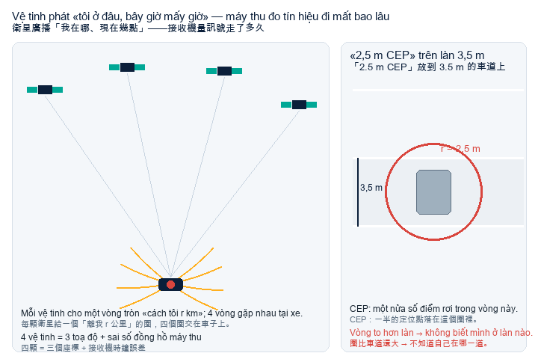
6 / 22
Tiết 2 · 第 2 節
Nguyên lý · 衛星定位的原理
Bốn vệ tinh, ba toạ độ cộng một đồng hồ: máy thu đơn lẻ sai 2 đến 10 m
四顆衛星、三個座標加一個時鐘：單機精度 2 到 10 公尺
Mỗi vệ tinh phát «tôi ở đâu, bây giờ mấy giờ»; máy thu đo tín hiệu đi mất bao lâu, nhân tốc độ ánh sáng là khoảng cách. Một làn đường chỉ rộng 3,5 m.
每顆衛星廣播自己在哪、現在幾點；接收機量訊號走了多久，乘光速就是距離。一個車道才 3.5 公尺寬。
示意圖：課程自製（src/tools_make_diagrams.py）
GPS chỉ là một hệ: GPS, GLONASS, Galileo, Bắc Đẩu gộp lại gọi là GNSS.
GPS 只是其中一家：GPS、GLONASS、Galileo、北斗合起來叫 GNSS。
Notes:
原理用一張圖講。
兩萬公里高的地方有幾十顆衛星，每一顆一直在廣播兩件事：我在哪裡、現在幾點。它們的時鐘是原子鐘，準到十億分之一秒。
地上的接收機收到訊號，看訊號上寫的發送時間，跟自己的時鐘比，就知道訊號走了多久。乘以光速，就是離那顆衛星多遠。離一顆衛星兩萬公里，你就在以它為中心、半徑兩萬公里的球面上。左圖畫成平面，就是一個圈。
三顆衛星，三個圈，交在一個點，就是你。那為什麼要四顆？因為接收機的時鐘不是原子鐘，它是幾塊美元的石英，差一微秒就差三百公尺。所以要多一顆衛星，把接收機自己的時鐘誤差也解出來。三個座標加一個時鐘，四個未知數，四顆衛星。
這樣算出來的精度，一般是兩到十公尺。對導航夠，開到路口它會叫你右轉。對自駕不夠。右邊那格：一個車道才三點五公尺，兩點五公尺的圈，比車道還大。你知道自己在這條路上，不知道在哪一道。
誤差從哪來、怎麼壓到一公分，看規格表。

Slide 7
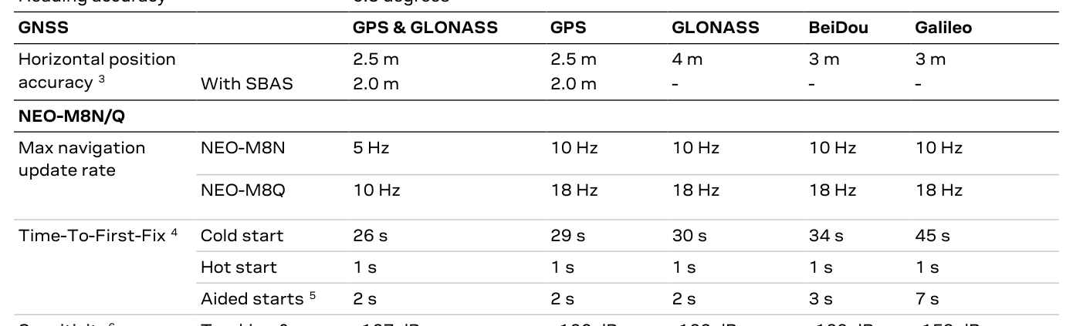
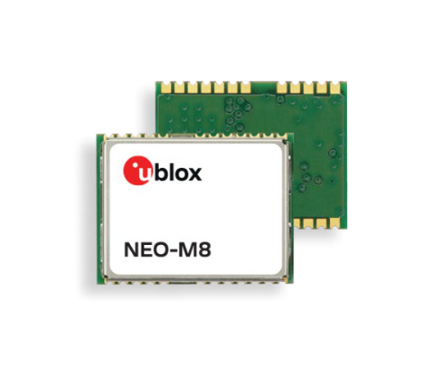
7 / 22
Tiết 2 · 第 2 節
1 / 2 u-blox NEO-M8N（導航等級）
Độ chính xác của NEO-M8N: 2,5 m CEP — một nửa số điểm định vị nằm trong 2,5 m
NEO-M8N 的精度 2.5 m CEP：一半的定位點在 2.5 m 內
u-blox NEO-M8 Data sheet (UBX-15031086 R14), §1.3 Table 1 · 節錄 · 讀取 2026/10/08
Độ chính xác
精度
2,5 m (chú thích: CEP 50%, đứng yên 24 h)
2.5 m（註腳：CEP 50%、靜止 24 小時）
Cập nhật
更新率
5 Hz: mỗi 200 ms một vị trí
5 Hz：每 200 毫秒一個位置
Khởi động
開機
Cold start 26 s
冷開機 26 秒才有第一個位置
NEO-M8 圖：規格書封面
Vòng 2,5 m to hơn làn đường: nó biết bạn ở đường nào, không biết ở làn nào.
2.5 公尺的圈比車道還大：它知道你在哪條路，不知道你在哪一道。
Notes:
第一顆，u-blox 的 NEO-M8N。u-blox 是瑞士的公司，做衛星定位模組最大的幾家之一。這一顆是導航等級，無人機、行車記錄器、很多手機外接的 GPS 都是它。左邊是規格書第六頁的表。
Horizontal position accuracy，水平精度，2.5 公尺。同時收 GPS 和 GLONASS 的時候。旁邊有一欄 With SBAS，2.0 公尺——SBAS 是另外一套衛星送來的修正，台灣和越南上空是日本的那一套，收得到的話好一點。
現在請各位看那個數字右上角的小 3，翻到表下面的註腳 3：CEP, 50%, 24 hours static, −130 dBm, more than 6 SVs。
一個一個講。CEP 是圓機率誤差，50% 的意思是：量一千次，有五百次落在這個圈裡，另外五百次在外面。所以 2.5 公尺不是「最多錯 2.5 公尺」，是「一半的時候錯不到 2.5 公尺」。各位還記得上週 OS1 那行 >90% detection probability 嗎？同一種東西，都是機率。這一週的第三題會考。
24 hours static：接收機放著不動，量二十四小時。你在河內的路上以時速四十在跑，條件比這個差。more than 6 SVs：至少看得到六顆衛星，窄巷裡看不到六顆。
往下，更新率 5 Hz：每兩百毫秒一個位置。時速四十的話，兩個位置之間車子走了二點二公尺。
Time-To-First-Fix，Cold start 26 秒。開機之後要二十六秒才有第一個位置，因為要先把衛星的軌道資料收完。手機之所以一打開就有位置，是因為它先用網路把那些資料抓好了。
所以這一顆的結論是：它知道你在哪條路，不知道你在哪一道。

Slide 8
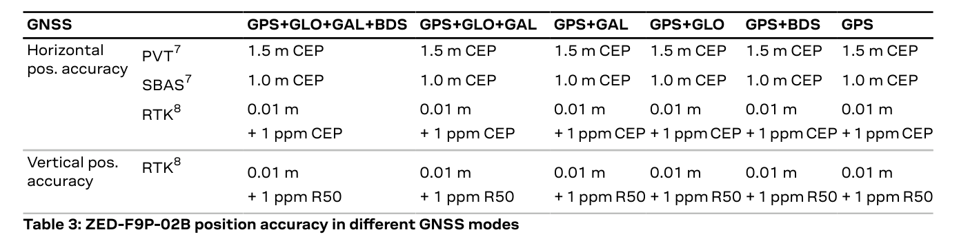
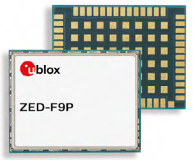
8 / 22
Tiết 2 · 第 2 節
2 / 2 u-blox ZED-F9P（公分級）
Độ chính xác RTK của ZED-F9P: 1 cm, cộng 1 mm cho mỗi km cách trạm gốc
ZED-F9P 的 RTK 精度：1 公分，加上離基準站每公里 1 公釐
RTK
RTK
0,01 m + 1 ppm CEP (trạm gốc ≤ 20 km)
0.01 m + 1 ppm CEP（基準站 20 km 內）
u-blox ZED-F9P-02B Data sheet (UBX-21023276 R03), §1.2 Table 3 · 節錄 · 讀取 2026/10/08
Không hiệu chỉnh
沒修正時
PVT 1,5 m CEP: mất hiệu chỉnh là lùi về cấp mét
PVT 1.5 m CEP：修正一斷就退回公尺級
Hội tụ
收斂
< 10 s; cập nhật 8 Hz (bốn hệ)
< 10 s；更新 8 Hz（四系統）
ZED-F9P 圖：規格書封面
RTK cần ai đó gửi hiệu chỉnh (e-GNSS, VNGEONET). Không có trạm gốc, nó là máy thu 1,5 m.
RTK 要有人送修正（e-GNSS、VNGEONET）。沒有基準站，它就是一顆 1.5 公尺的接收機。
Notes:
第二顆，同一家公司的 ZED-F9P。做測量、無人機、農業機械、自駕研究車，很多都用它。左邊是它規格書第五頁的表，三列。
第一列 PVT，1.5 公尺 CEP。這是它自己一顆、沒有任何修正資料的精度。比剛剛那顆好一點，因為它收兩個頻率，可以把大氣造成的誤差消掉大半。
第三列 RTK，0.01 公尺 + 1 ppm CEP。一公分。怎麼從一點五公尺變成一公分？靠一座基準站。
想法是這樣：附近放一台位置已經精確知道的接收機，它也在收同樣的衛星，算出來的位置跟真的差多少，它知道。大氣、衛星軌道造成的誤差，在幾十公里內幾乎一樣，所以它把「差多少」廣播出去，車子減掉這個差，誤差就消掉了。這叫 RTK，即時動態定位。
那 1 ppm 是什麼？ppm 是百萬分之一。離基準站每一公里，再加一公釐。各位看表下面的註腳 8：量的時候基準站在一公里外，而且 ppm 只保證到二十公里。所以二十公里外，一公分加兩公分，三公分。判讀台就用二十公里算。
誰來當基準站？台灣有 e-GNSS，內政部架的全國網路；越南有 VNGEONET。訂閱之後用網路收修正資料。所以 RTK 不是買一顆模組就有，是一顆模組加一個訂閱。
Convergence time，10 秒內：修正資料收到之後，要十秒才會「鎖住」到一公分。各位看註腳 6，depends on multipath conditions——多路徑。這三個字下一張講，它就是河內那一格變紅的原因。
更新率，四系統 RTK 是 8 Hz，只收 GPS 可以到 20。收愈多系統算愈慢，又是一個交換。

Slide 9
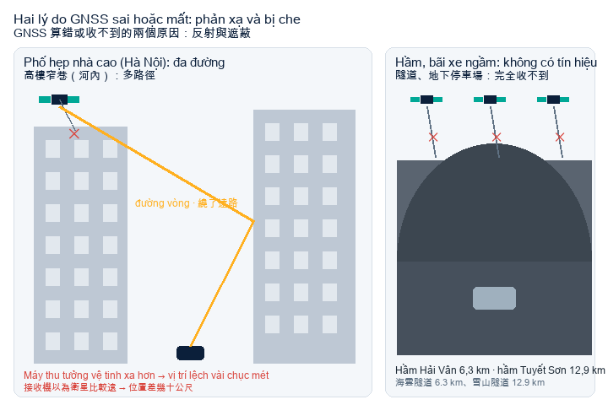
9 / 22
Tiết 2 · 第 2 節
Thất bại · 衛星定位什麼時候失靈
Hai chỗ GNSS hỏng: phố hẹp nhà cao (phản xạ) và đường hầm (bị che)
衛星定位失靈的兩個地方：高樓窄巷（反射）、隧道（遮蔽）
Ngõ hẹp, nhà cao: tín hiệu dội tường rồi mới vào, đi đường dài hơn, máy thu tưởng vệ tinh xa hơn — lệch vài chục mét mà không biết. Trong hầm: không nhận được gì.
窄巷高樓：訊號從牆上反射再進來，走了遠路，接收機以為衛星比較遠——偏幾十公尺還不自知。隧道：什麼都收不到。
示意圖：課程自製（src/tools_make_diagrams.py）
Trên bàn đọc: ZED-F9P qua ở sân trường, mất khoá ở Hà Nội lùi về 1,5 m, trong hầm bằng không.
判讀台上：ZED-F9P 校園過、河內失鎖退回 1.5 m、隧道零。
Notes:
講完它最好的樣子，講它什麼時候失靈。兩個地方，正好是我們兩個情境。
第一個，高樓窄巷。左圖。衛星在左上角，直直打下來的訊號被左邊那棟大樓擋住了。可是右邊那棟大樓的玻璃牆把訊號反射過來，接收機收到了。問題是這道訊號繞了遠路，接收機不知道，它以為衛星比較遠，算出來的位置就偏了。偏幾十公尺都有可能。這叫多路徑。
更麻煩的是它不知道自己錯了。它照樣回報一個位置，看起來很正常。河內的老城區，巷子三公尺寬、兩邊五層樓，就是多路徑最嚴重的地方。RTK 在那裡會失鎖，退回一點五公尺，而且要重新收斂十秒。本課在河內那個情境假設有十秒算不出可靠的位置，判讀台上 ZED-F9P 河內那一格是紅的，原因就是這個。
第二個，隧道。右圖，什麼都收不到，不是誤差大，是沒有。地下停車場也一樣。雪山隧道十二點九公里，時速八十要跑九分多鐘，這九分鐘車子完全不知道自己在哪。
所以自駕車不能只靠衛星。它是「偶爾給你一個絕對位置」的感測器，中間要靠別的東西補。補的那個東西，就是第三段。

Slide 10
10 / 22
Tiết 2 · 第 2 節
Phần 3 / 3
Quán tính IMU: không cần bên ngoài — nên nó trôi
慣性 IMU：不靠外界，所以會飄
Hai datasheet: chip trong điện thoại và mô-đun công nghiệp
兩份規格表：手機裡那顆和工業級那顆
Notes:
第三段，慣性感測器，英文叫 IMU。
它裡面有兩種東西：加速度計，量你往哪個方向加速；陀螺儀，量你轉了多快。三軸加三軸，所以叫六軸。各位手機轉成橫的螢幕會跟著轉，就是它。
它最大的好處是完全不靠外界：隧道裡、地下室、大霧裡，照常工作。它最大的問題也是這個：沒有外界可以對，錯了沒有人糾正，所以會飄。
兩顆型號：手機裡那顆，和工業級那顆。差在一行字。

Slide 11
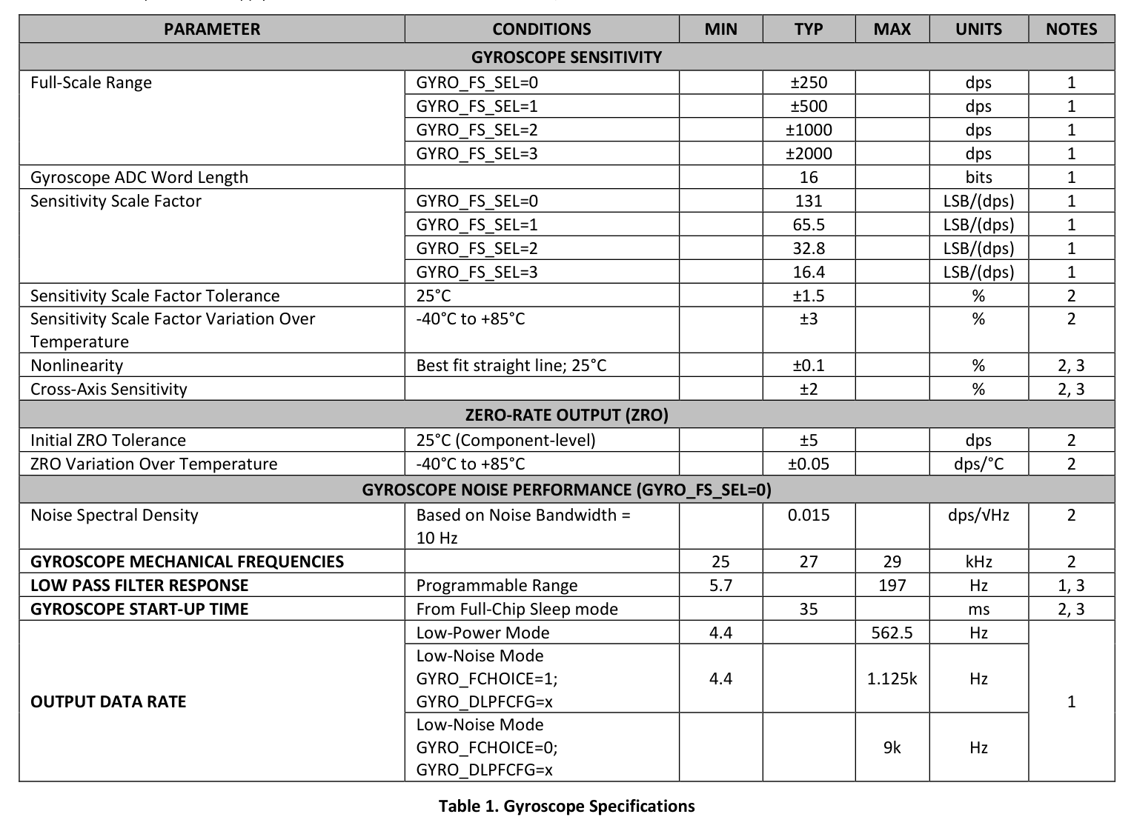
11 / 22
Tiết 2 · 第 2 節
1 / 2 TDK ICM-20948（手機等級）
ICM-20948 (cấp điện thoại): đứng yên vẫn đọc 5 °/s, và không có dòng ổn định lệch không
ICM-20948（手機級）：靜止也會讀到 5 °/s，而且沒有偏差穩定度那一行
Lệch không
初始零偏
Initial ZRO ±5 dps: đứng yên vẫn đọc ra, phải tự hiệu chuẩn
Initial ZRO ±5 dps：靜止也會讀到，要自己校
Nhiệt độ
溫度
±0,05 dps/°C: chênh 10 °C là 0,5 °/s
±0.05 dps/°C：差 10 °C 就是 0.5 °/s
TDK InvenSense, ICM-20948 Data Sheet (DS-000189 v1.3), §3.1 Table 1 · 節錄 · 讀取 2026/10/08
Dòng không có
沒有的那行
In-run bias stability: datasheet này không có
In-run bias stability：這份規格書沒有
Ứng dụng datasheet tự ghi: điện thoại, máy tính bảng, thiết bị đeo. Không ghi xe.
規格書自己寫的用途：手機、平板、穿戴。沒寫車。
Notes:
第一顆，TDK 的 ICM-20948。三乘三公釐，九軸，手機、手錶、無人機裡面都是這一類。左邊是規格書第十一頁陀螺儀那張表。
從上往下。Full-Scale Range，量程，最大正負兩千度每秒。一秒轉五圈半。這個數字等一下工業級那顆也一樣，所以量程不是等級的差別。
中間那一塊，ZERO-RATE OUTPUT，零偏。Initial ZRO Tolerance，正負 5 dps。意思是：這顆晶片放在桌上完全不動，它可能告訴你「我正在以每秒五度轉」。一分鐘就轉了三百度，轉了快一圈。所以每一顆用之前都要先靜止放一下，把這個零偏量出來扣掉。
下一行，ZRO Variation Over Temperature，正負 0.05 dps 每 °C。扣掉零偏之後，溫度一變它又跑掉。車子從地下室開到太陽底下，差十度，就是 0.5 度每秒。本課估算手機級的漂移，用的就是這個數字。
現在請各位在整張表上找一行：in-run bias stability，長時間偏差穩定度——它靜止放一個小時，讀數會慢慢飄多少。
找不到。這份規格書沒有這一行。不是漏印，是這一顆的客戶不在乎：手機轉螢幕只要知道「現在轉了沒」，不需要知道一分鐘以後偏了幾度。規格書第一頁自己寫的用途是手機、平板、穿戴，沒有寫車。
這就是上週講過的那件事又來一次：規格表上找不到的那一行，常常是因為這顆東西本來就不是給你用的。

Slide 12
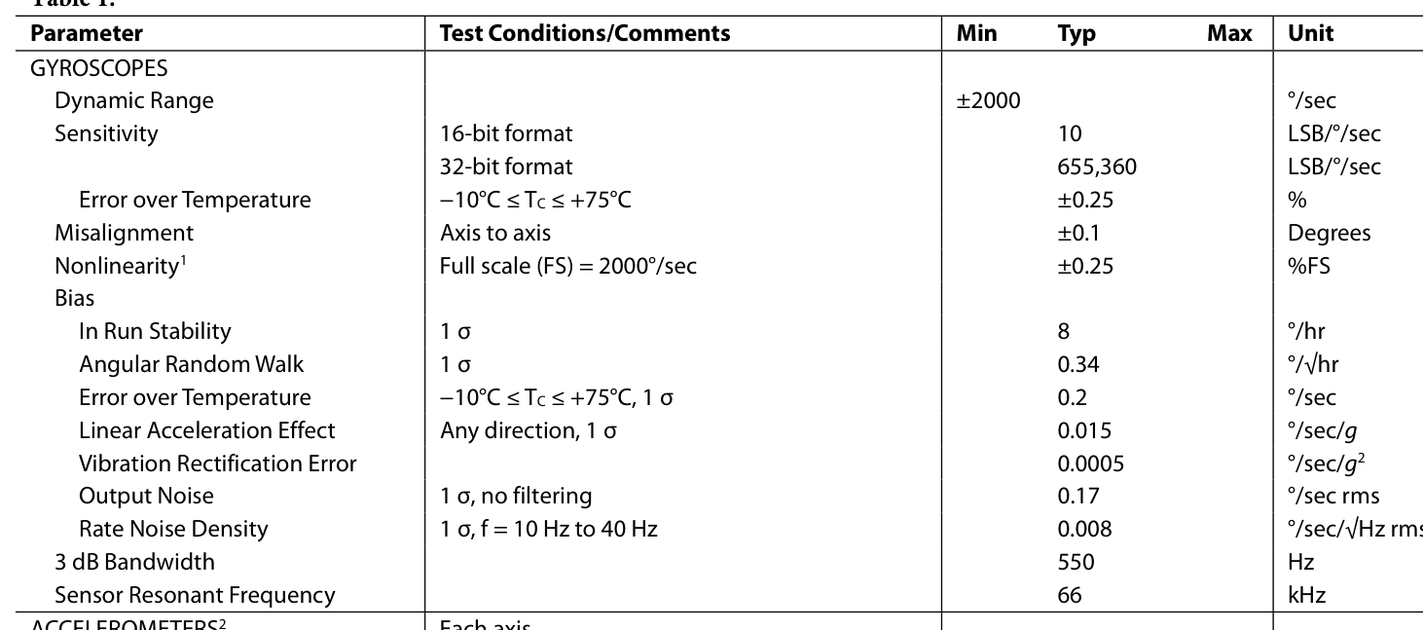
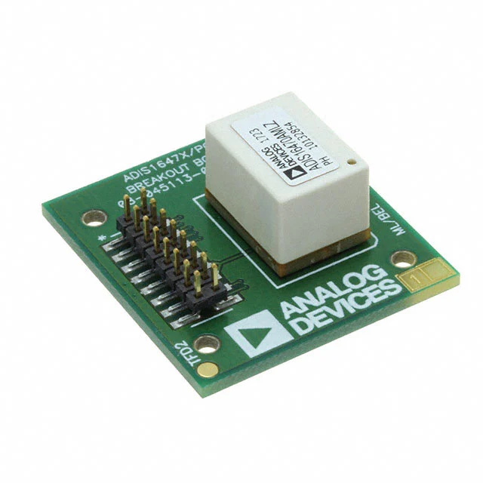
12 / 22
Tiết 2 · 第 2 節
2 / 2 Analog Devices ADIS16470（工業級）
ADIS16470 (công nghiệp): ổn định lệch không 8 °/h, ghi ngay dưới mục Bias
ADIS16470（工業級）：偏差穩定度 8 °/h，寫在 Bias 底下
Ổn định lệch không
偏差穩定度
Bias → In Run Stability 8 °/hr (1 σ)
Bias → In Run Stability 8 °/hr（1 σ）
Analog Devices, ADIS16470 Data Sheet Rev. C, p.3 Table 1 · 節錄 · 讀取 2026/10/08
Random walk
隨機游走
Angular Random Walk 0,34 °/√hr
Angular Random Walk 0.34 °/√hr
Dải đo
量程
Dynamic Range ±2000 °/sec — như cấp điện thoại
Dynamic Range ±2000 °/sec——和手機級一樣
ADIS16470 裝在評估板 ADIS16470/PCBZ 上 圖：Analog Devices
Trang 1 tự ghi ứng dụng: «Unmanned and autonomous vehicles». Chip điện thoại ghi: smartphones.
第 1 頁自己寫的用途：「無人與自駕載具」。手機級那顆寫的是：手機。
Notes:
第二顆，Analog Devices 的 ADIS16470。工業級，機器人、無人機、測量車上常見。左邊是它規格書第三頁 Table 1 陀螺儀那一塊，各位的判讀台上也有。
從上往下。Dynamic Range，±2000 °/sec——和剛剛那顆手機級一模一樣。所以等級不是差在量程。
往下看 Bias 那一塊，前兩列就是剛剛手機級找不到的。In Run Stability，8 °/hr，後面寫 1 σ。意思是這顆靜止放著，一個小時偏差只飄八度，一分鐘零點一三度。Angular Random Walk，0.34 °/√hr，雜訊累積出來的角度誤差，隨時間開根號長。
再看 Rate Noise Density，0.008。手機級那顆是 0.015，差一倍。這一行兩邊的表都有，可以直接比；Bias 那兩行只有這邊有。
翻回規格書第一頁，Applications 那一欄寫的是 Navigation、Unmanned and autonomous vehicles、robotics。手機級那顆寫的是 Smartphones。規格書自己告訴你它是給誰用的。
價格：手機級幾塊美元，這顆幾百美元。多出來的錢買的就是 Bias 那兩行。下一張把兩顆排在一起。

Slide 13
13 / 22
Tiết 2 · 第 2 節
IMU cấp điện thoại và cấp công nghiệp khác nhau ở đâu: dòng ổn định lệch không
手機級和工業級 IMU 的差別：偏差穩定度那一行
Dòng trên datasheet 規格表上那一行 | ICM-20948 (điện thoại) ICM-20948（手機級） | ADIS16470 (công nghiệp) ADIS16470（工業級） | Nghĩa là gì 這代表什麼
Ổn định lệch không 偏差穩定度 | không in (lớp ước 1800 °/h) 沒印（本課估 1800 °/h） | 8 °/h | Khác hơn 200 lần 差兩百多倍
Angular random walk 角度隨機游走 | không in 沒印 | 0.34 °/√h | Nhiễu tích luỹ theo √t 雜訊累積，開根號時間
Dải đo 量程 | ±2000 °/s | ±2000 °/s | Giống nhau — không phải khác ở đây 一樣——不是差在這裡
Giá 價格 | vài USD 幾塊美元 | vài trăm USD 幾百美元 | Khác 100 lần 差一百倍
Trên nữa còn cấp sợi quang: giữ vài phút, vài chục nghìn USD. Cấp = giữ được bao lâu.
再上去還有光纖等級：撐幾分鐘、幾萬美元。等級就是撐多久。
Notes:
把兩顆放在一起。右邊就是上一張那顆 ADIS16470，數字都是它原表上的。
第一列，偏差穩定度。左邊沒印。右邊 8 °/h：一個小時飄八度，一分鐘零點一三度。左邊本課用剛剛那個溫度係數估，零點五度每秒，換成每小時是一千八百度。兩邊差兩百多倍。這一行就是等級。
第二列，角度隨機游走，0.34 °/√h。這是雜訊累積出來的誤差，隨時間開根號長。今天不細講，各位知道工業級的表會印這一行就好。
第三列，量程，都是正負兩千度。所以兩顆差的不是量程。買 IMU 的人最常犯的錯就是比量程。
第四列，價格。幾塊美元對幾百美元，差一百倍。
再往上還有一級：光纖陀螺，用光在光纖裡繞圈來量轉動，偏差穩定度可以到零點零幾度每小時，撐幾分鐘，一顆幾萬美元。所以 IMU 的等級，說穿了就是一件事：沒有外界的時候，它撐多久。撐多久怎麼算，下一張。

Slide 14
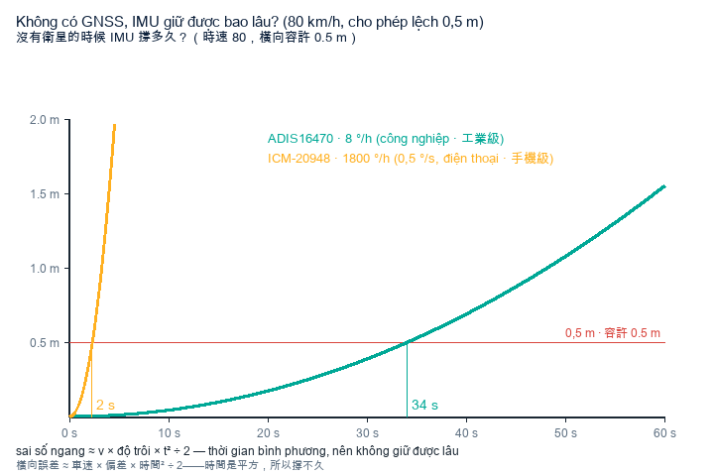
14 / 22
Tiết 2 · 第 2 節
Tính thử · 撐多久
IMU giữ được bao lâu: sai số ngang ≈ v × trôi × t² ÷ 2
IMU 撐多久：橫向誤差 ≈ 車速 × 偏差 × 時間² ÷ 2
80 km/h, cho phép lệch 0,5 m: cấp công nghiệp 8 °/h giữ được 34 s, cấp điện thoại 2 s. Hầm Tuyết Sơn 12,9 km cần 580 s — không cái nào giữ nổi.
時速 80、容許 0.5 公尺：8 °/h 的工業級撐 34 秒，手機級撐 2 秒。雪山隧道 12.9 公里要撐 580 秒——沒有一顆撐得住。
示意圖：課程自製（src/tools_make_diagrams.py）
IMU bù lỗ vài giây đến vài chục giây, không phải để qua hầm. Qua hầm nhờ thứ khác (chương 5).
IMU 補幾秒到幾十秒的洞，不是用來過隧道。過隧道要靠別的（第五章）。
Notes:
漂移怎麼算，用最簡單的方式。
陀螺儀有一個偏差，假設是每小時八度。它不轉的時候，陀螺儀還是告訴你「你在轉」，一小時累積八度。所以航向的誤差＝偏差乘時間，愈久愈歪。
航向歪了，車子以為自己直直開，其實在斜著走。橫向偏掉的距離，大約是車速乘偏差乘時間的平方除以二。時間是平方，所以一開始幾乎沒事，然後突然就很大。
左圖畫的就是這條曲線。時速八十，容許橫向偏零點五公尺——車道三點五、車寬一點八，左右各只剩零點八五，零點五是保守一點的門檻。
綠線是工業級，8 °/h：三十四秒碰到紅線。三十四秒，時速八十可以跑七百五十公尺。黃線是手機級，1800 °/h：兩秒。兩秒就偏半公尺，所以手機的導航在隧道裡會亂飄。
現在想隧道。雪山隧道十二點九公里，時速八十，五百八十秒。綠線三十四秒就出局了。沒有一顆 IMU 撐得住，光纖陀螺也撐不住。
所以 IMU 的用法不是「過隧道」，是補洞：衛星斷一秒、兩秒、十秒的時候，它把這幾秒接起來。真的要過隧道，得靠別的——輪速、相機看車道線、高精地圖。這是第五章的事。
這條算式判讀台上有，第③個小工具。等一下各位會自己拉。

Slide 15
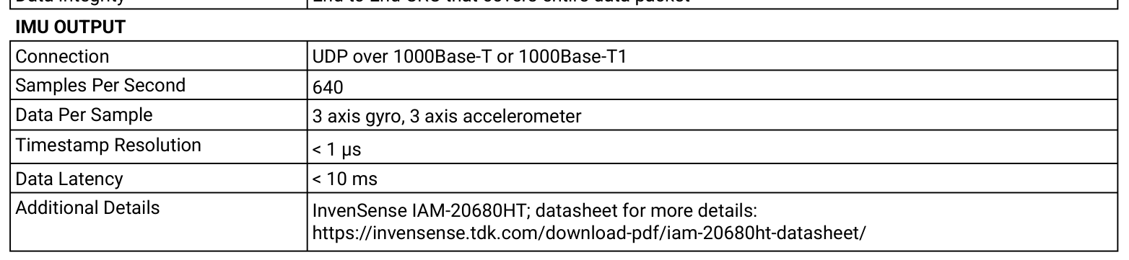
15 / 22
Tiết 2 · 第 2 節
Nhìn lại · OS1 裡面的 IMU
Trong OS1 có sẵn một IMU: 640 mẫu mỗi giây
OS1 裡面就有一顆 IMU：每秒 640 筆
Lidar quay một vòng mất 100 ms, trong 100 ms đó xe đi 1,1 m, point cloud bị kéo méo. IMU trong máy là để «kéo thẳng» vòng đó. Datasheet còn ghi rõ: TDK IAM-20680HT.
光達轉一圈要 100 毫秒，車子在這 100 毫秒裡走了 1.1 公尺，點雲會被拉歪。機內的 IMU 就是用來把這一圈的點「拉直」的。規格書還指名是 TDK 的 IAM-20680HT。
Ouster OS1 datasheet, Rev7 / FW 3.2, p.3 · 節錄 · 讀取 2026/10/08
«IMU pose correction matrix» tuần trước chính là tham số ngoài giữa nó và thân lidar.
上週第二節講的「IMU pose correction matrix」就是它和光達本體的外參。
Notes:
最後一件事，接回上週。
底下這一條是 OS1 規格書第三頁，IMU OUTPUT 那一塊。上週各位看了它三頁，我沒講這一塊。Samples Per Second，640，一秒六百四十筆，三軸陀螺儀加三軸加速度計。最後一行還指名：InvenSense IAM-20680HT，TDK 的車規版，跟剛剛那顆 ICM-20948 是同一家。
光達為什麼要內建一顆 IMU？想想看：OS1 轉一圈要一百毫秒。時速四十，一百毫秒車子走了一點一公尺。一圈掃到一半，車子已經往前一公尺，而且可能在轉彎。掃出來的那一圈點雲，前半圈和後半圈不是從同一個地方看的，整圈會被拉歪。
機內那顆 IMU 一秒給六百四十筆「我現在往哪轉、往哪加速」，軟體用它把這一百毫秒內每一個點各自搬回正確的位置。這叫運動補償，每一顆車用光達都要做。
各位還記得上週第二節最後那張 Additional Programmability，裡面有一行 IMU pose correction matrix？那就是這顆 IMU 和光達本體之間的外參，原廠標好的。上週講的標定，今天跟 IMU 接起來了。
所以 IMU 從來不單獨用。它永遠在別人旁邊：在光達裡面補那一百毫秒，在衛星旁邊補那幾秒。

Slide 16
16 / 22
Tiết 2 · 第 2 節
Thử nhanh · 小練習（4 分鐘動手）
Mở công cụ nhỏ số ③: kéo độ trôi từ 8 lên 1800, rồi kéo tốc độ từ 80 xuống 5.
打開判讀台第③個小工具：把偏差從 8 拉到 1800，再把車速從 80 拉到 5。
«Giữ được bao lâu» từ 34 s thành mấy giây?
「撐多久」從 34 秒變幾秒？
1
Bãi đỗ xe 5 km/h: cấp điện thoại có giữ nổi 60 s không?
時速 5 的停車場，手機級撐得過 60 秒嗎？
2
Tình huống nào ngay cả 8 °/h cũng không giữ nổi?
哪一個情境連 8 °/h 都撐不住？
3
Đáp án nằm trong câu 4 bài tập tiết sau; giờ chỉ cần cảm nhận đường cong đó.
答案在下一節的作業第四題；現在先感覺一下那條曲線。
Notes:
停四分鐘，動手。
判讀台右邊第③個小工具，「沒有衛星，IMU 撐多久」。兩個滑桿：偏差、車速。
先把偏差放在 8，車速 80，看撐多久——三十四秒，跟剛剛那張圖一樣。
第一題，把偏差拉到 1800。看秒數變多少。
第二題，偏差留在 1800，把車速拉到 5。停車場的情境。下面會列出五個情境各要撐幾秒，看停車場那個 60 秒前面是勾還是叉。
第三題，偏差拉回 8，車速拉回 80，看五個情境哪一個是叉。
四分鐘，自己拉。做完的人把偏差拉到最右邊的十八萬——那是手機級完全沒校正的樣子，看會變幾秒。

Slide 17
17 / 22
Tiết 2 · 第 2 節
Tiết 2 · 第二節小結
Ba câu của tiết 2
第二節的三句話
Siêu âm: 5,5 m, trên 20 km/h là vô dụng, nhưng ở bãi đỗ xe nó là vua — rẻ nhất và duy nhất thấy được 20 cm trước cản.
超音波：5.5 公尺、時速 20 以上沒用，但停車場它是王——最便宜、唯一看得到保險桿前 20 公分。
GNSS: 2,5 m là xác suất (CEP 50%); RTK 1 cm phải có người gửi hiệu chỉnh; nhà cao thì lệch, trong hầm thì mất.
GNSS：2.5 m 是機率（CEP 50%）；RTK 1 公分要有人送修正；高樓會偏，隧道會斷。
IMU: không cần bên ngoài nên trôi; cấp = giữ được bao lâu (8 °/h: 34 s ở 80 km/h). Nó bù lỗ vài giây, không đi qua hầm.
IMU：不靠外界所以會飄；等級就是撐多久（8 °/h 在時速 80 撐 34 秒）。它補幾秒的洞，不過隧道。
Notes:
第二節收起來，三句話。
第一句，超音波。最遠五點五公尺，時速二十以上就來不及。但停車場它是王：最便宜，而且是唯一一顆看得到保險桿前面二十公分的。
第二句，衛星定位。2.5 公尺是機率，CEP 一半在圈內；RTK 一公分要有人送修正資料；高樓窄巷會偏幾十公尺而且不自知，隧道裡完全沒有。
第三句，慣性。不靠外界所以會飄，等級就是撐多久。工業級 8 °/h 在時速八十撐三十四秒。它是用來補幾秒的洞，不是用來過隧道。
下一節整節上機。八個新型號、五個情境、四張表。每個人交一張。
休息十分鐘。

Slide 18
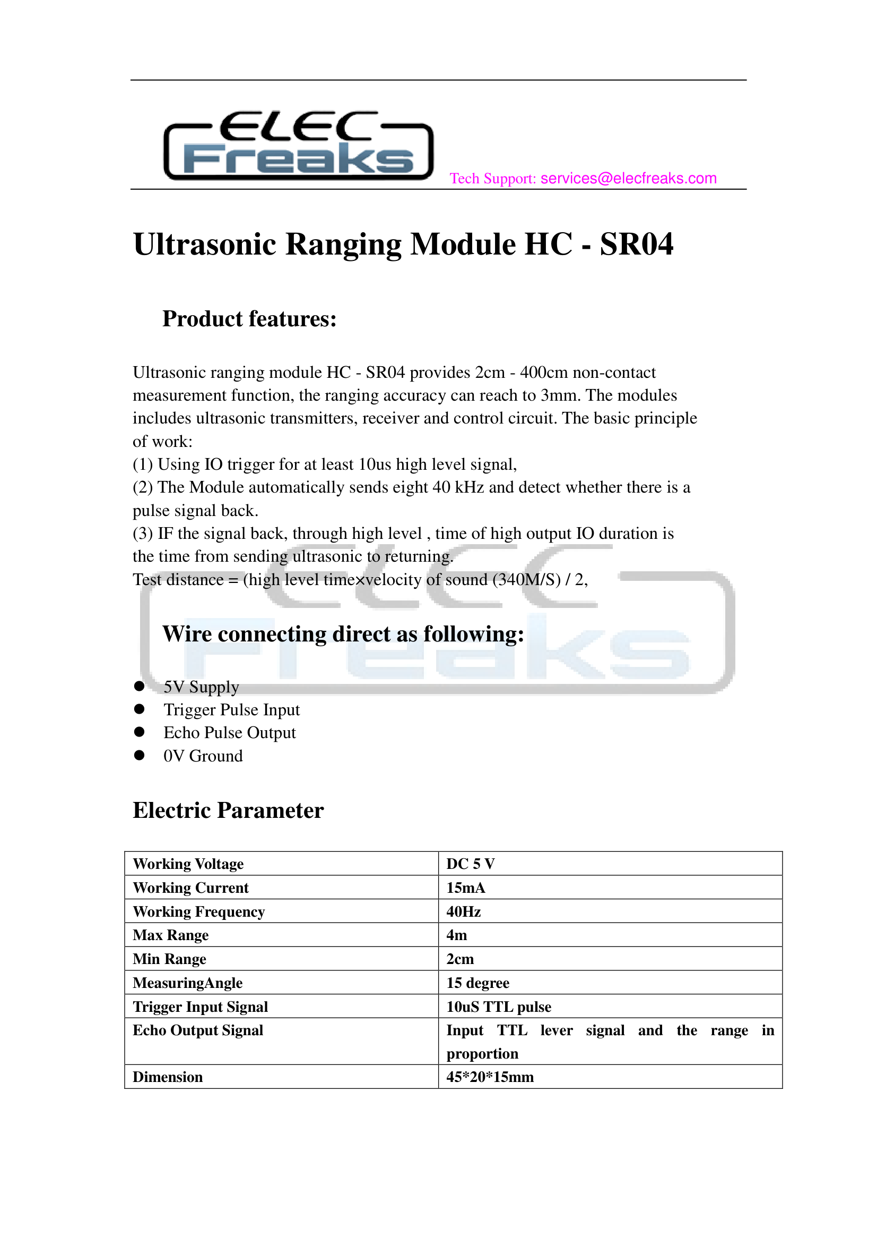
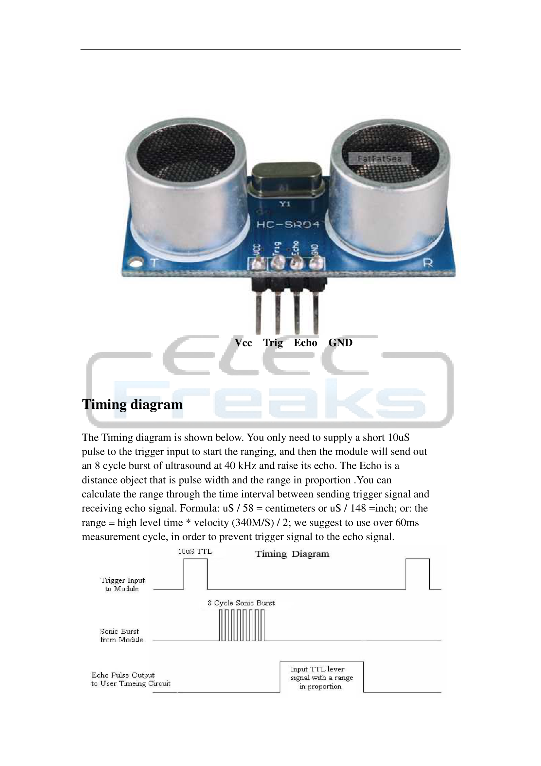
18 / 22
Tiết 2 · 第 2 節
Phụ lục · 附錄（不計時）
HC-SR04 — toàn bộ tài liệu gốc (2 trang)
HC-SR04 — 文件原頁（全兩頁）
ElecFreaks, Ultrasonic Ranging Module HC-SR04 · 原頁全文 · 讀取 2026/10/08 · 課堂引用
Notes:
這一張不唸，是附錄。第一頁的 Electric Parameter 表格裡 Working Frequency 印 40Hz，同一頁上面的內文寫 eight 40 kHz；第二頁有產品照、時序圖和「建議 60 ms 量測週期」那句話。

Slide 19
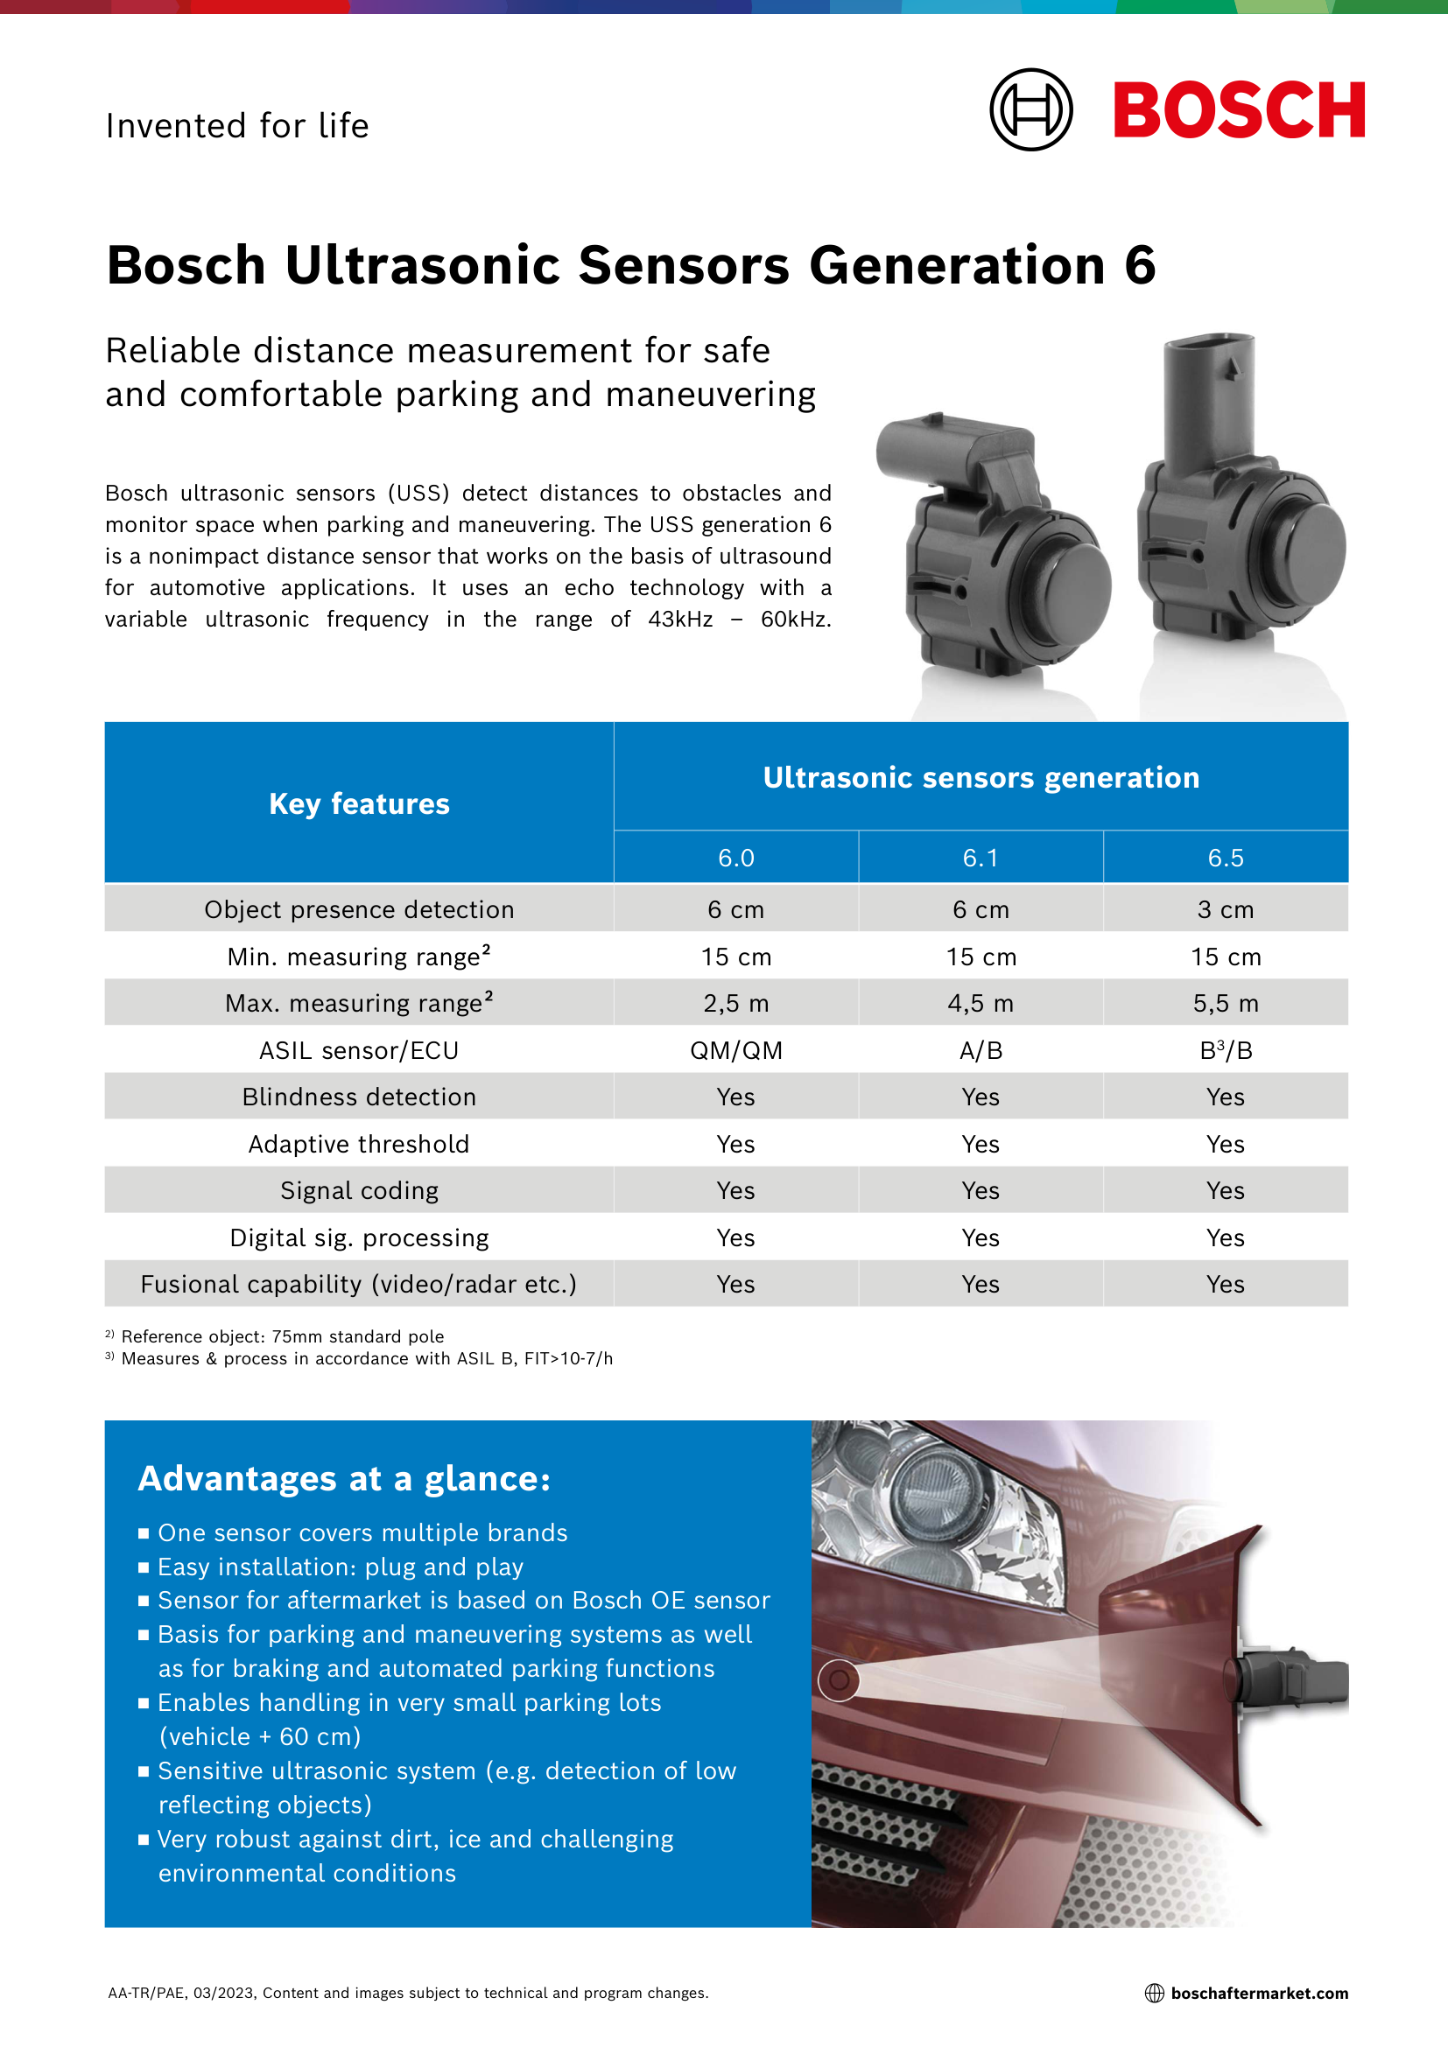
19 / 22
Tiết 2 · 第 2 節
Phụ lục · 附錄（不計時）
Bosch Ultrasonic Sensors Generation 6 — nguyên trang factsheet
Bosch 超音波第六代 — 規格單原頁
Bosch Aftermarket, Bosch Ultrasonic Sensors Generation 6 factsheet (AA-TR/PAE, 03/2023), p.1 · 原頁全文 · 讀取 2026/10/08 · 版權歸 Bosch，課堂引用
Notes:
這一張也不唸，是附錄。這是售後市場的規格單，不是工程文件，所以沒有波束角——第三張講過。註腳 2 的「75 mm standard pole」就在表格下面。

Slide 20
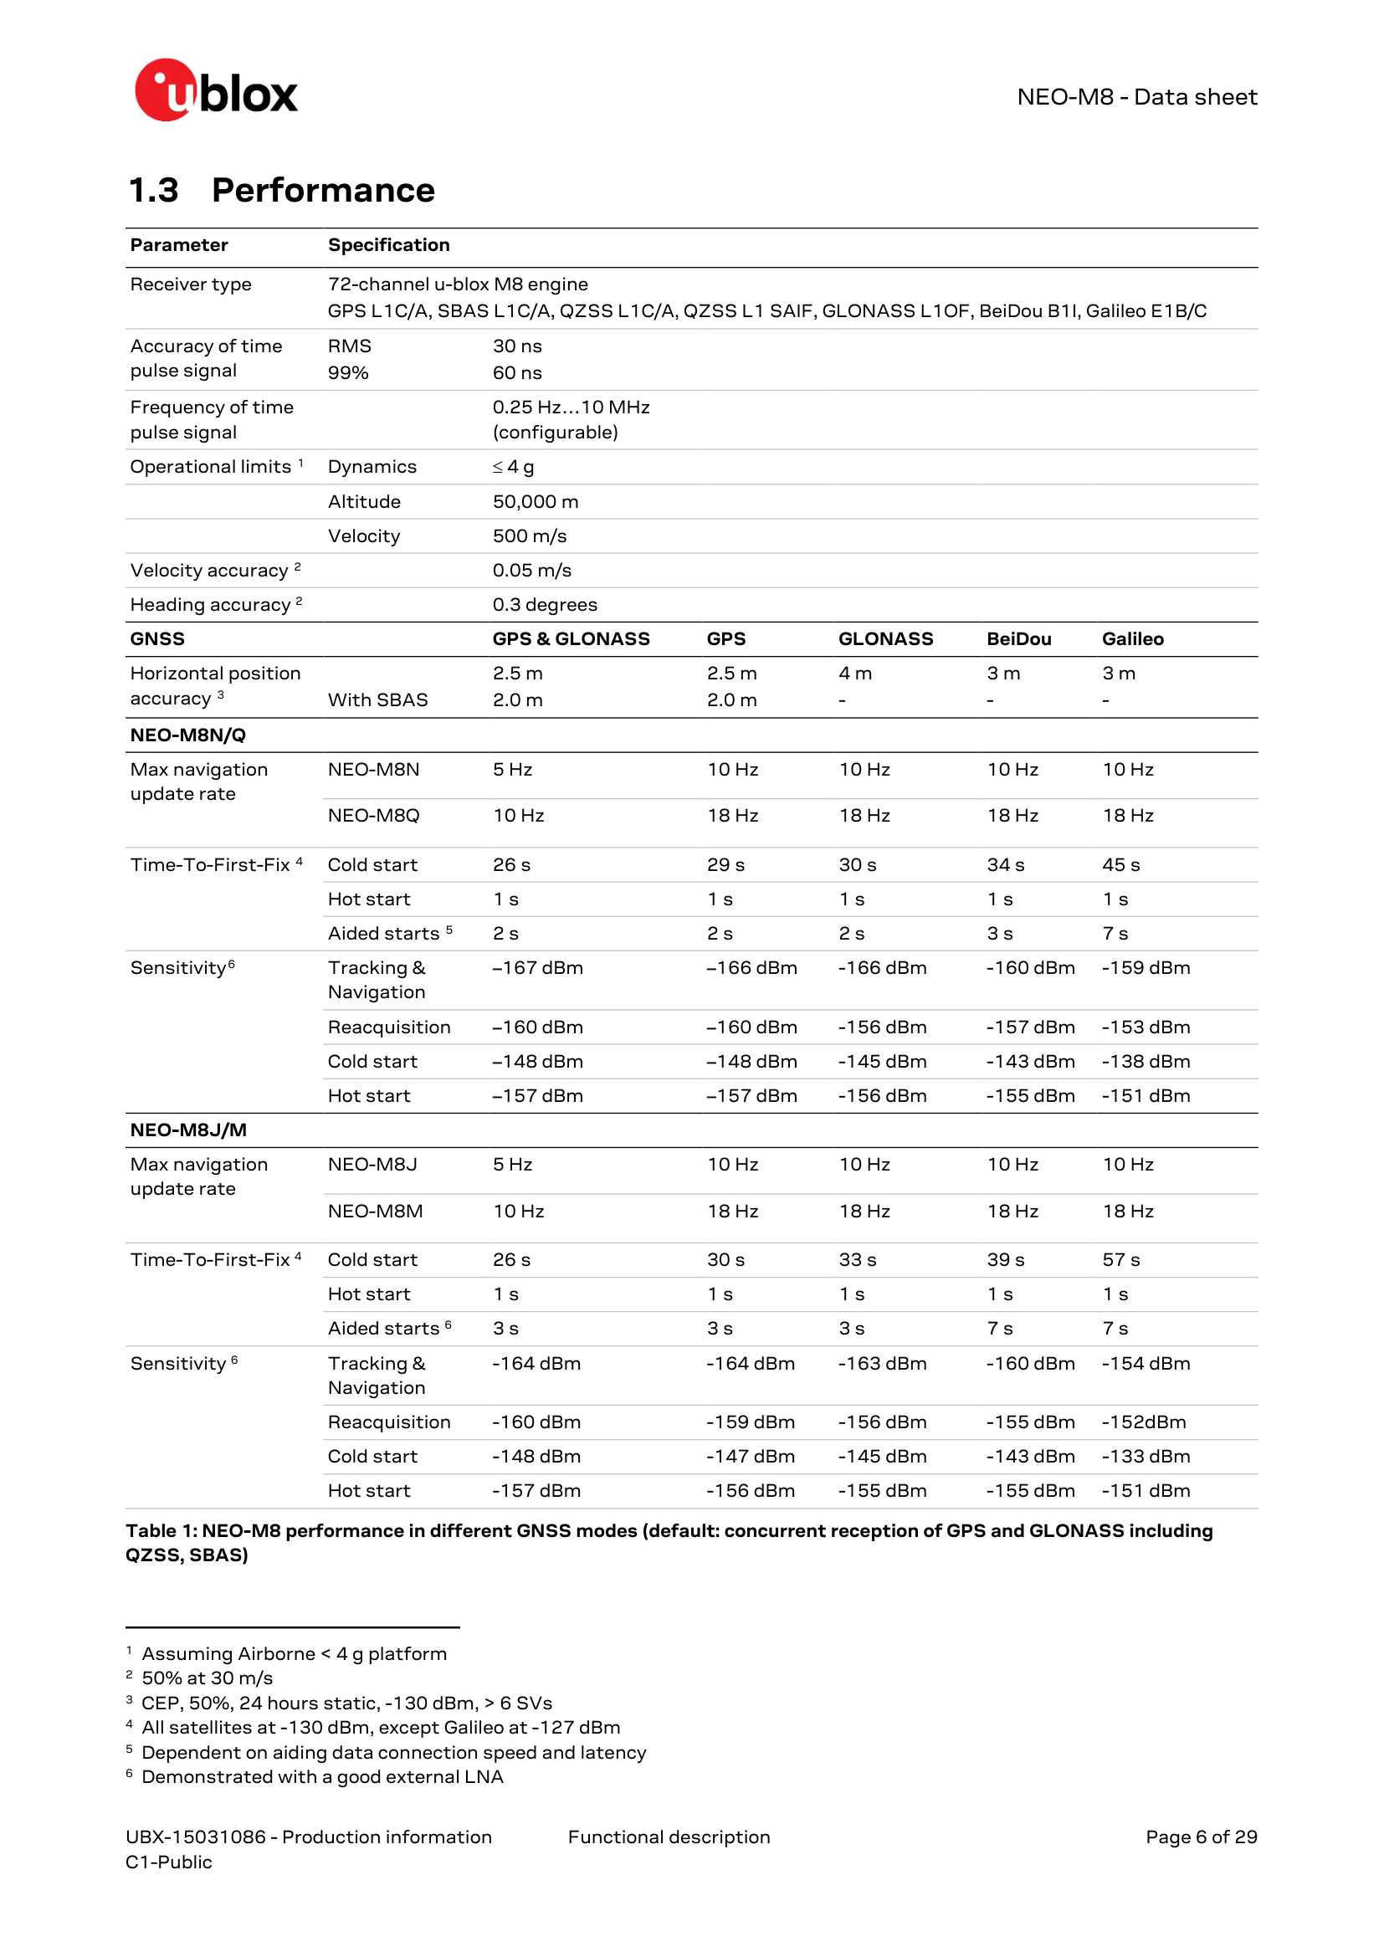
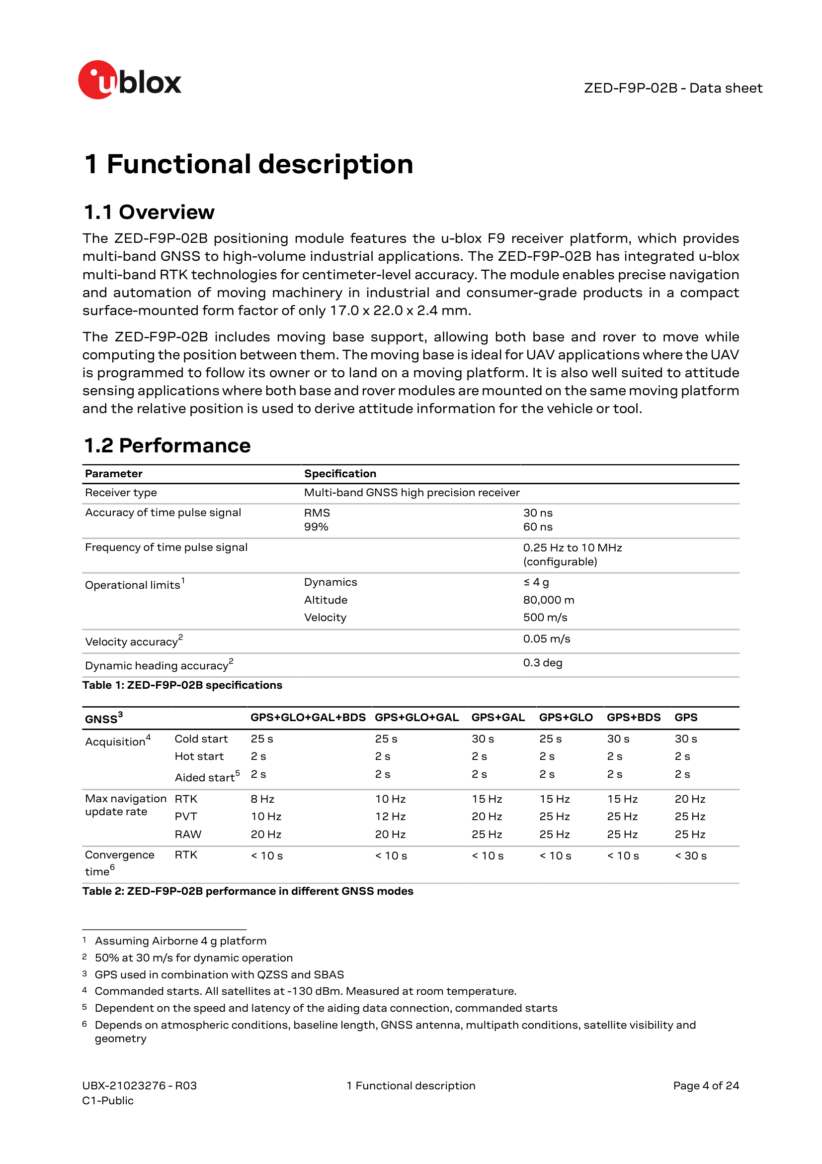
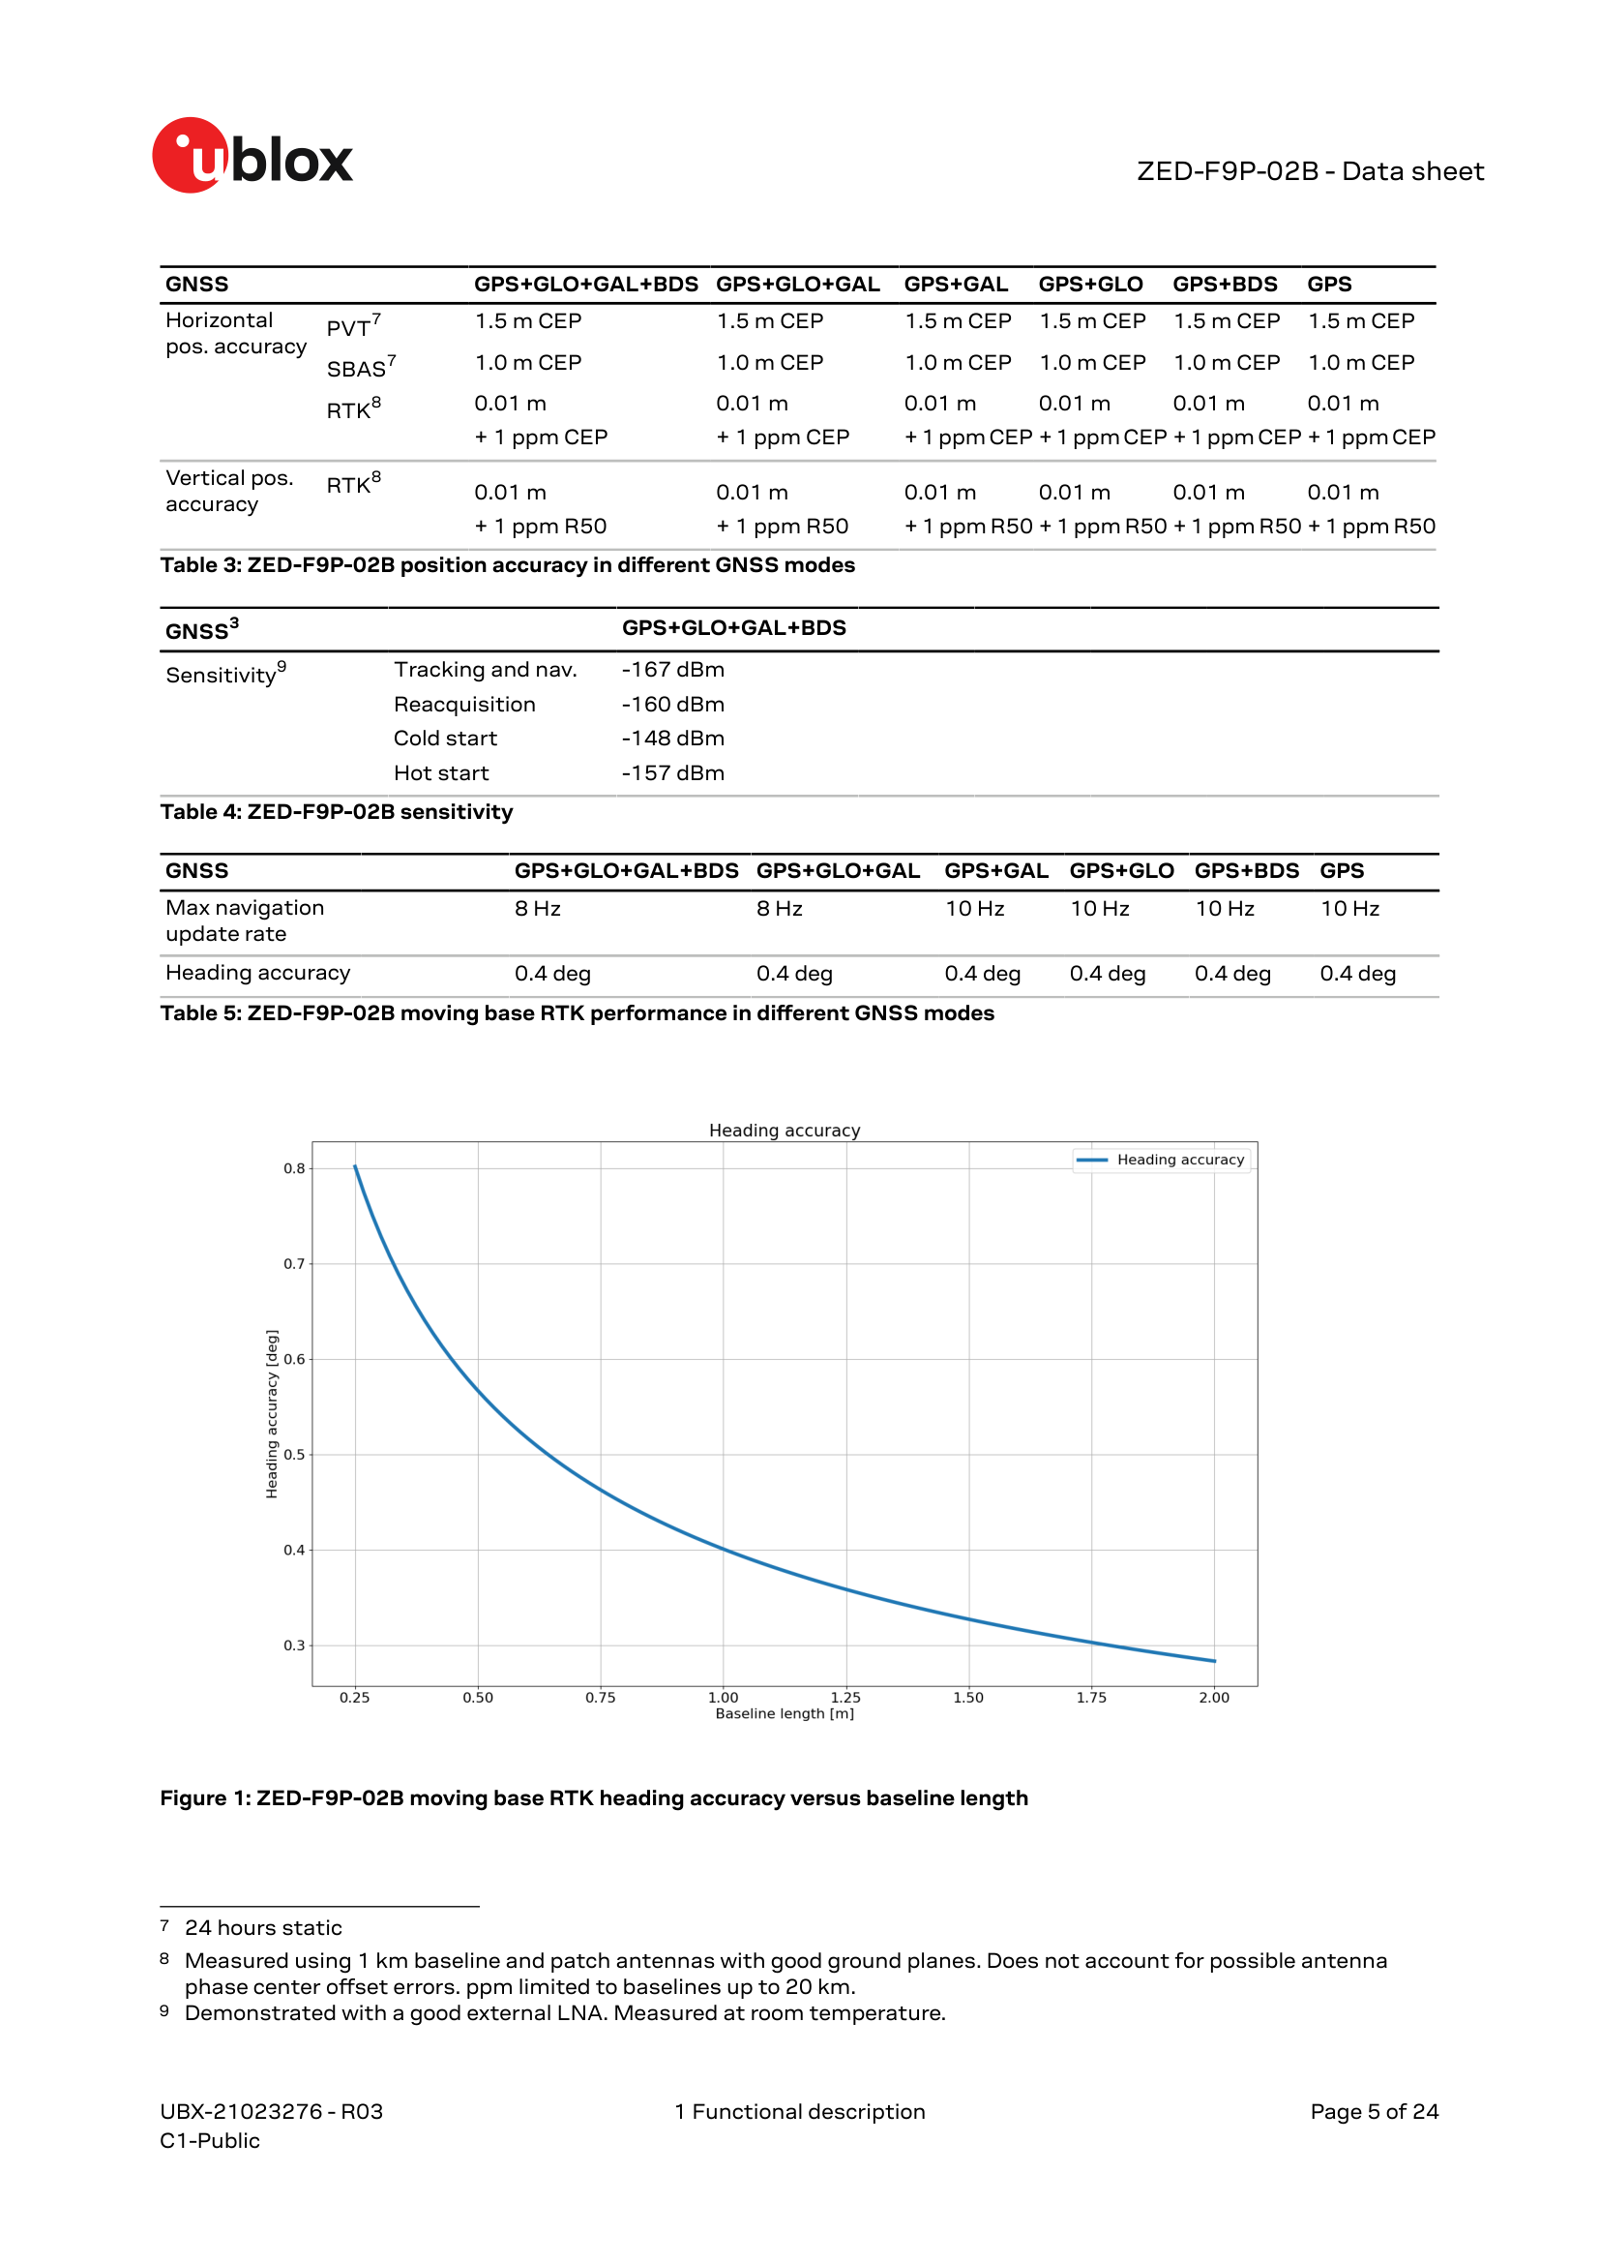
20 / 22
Tiết 2 · 第 2 節
Phụ lục · 附錄（不計時）
u-blox NEO-M8 (trang 6) và ZED-F9P-02B (trang 4–5) — nguyên trang
u-blox NEO-M8（第 6 頁）與 ZED-F9P-02B（第 4–5 頁）— 原頁
u-blox NEO-M8 Data sheet UBX-15031086 R14 p.6；ZED-F9P-02B Data sheet UBX-21023276 R03 p.4–5 · 原頁全文 · 讀取 2026/10/08 · 版權歸 u-blox，課堂引用
Notes:
這一張也不唸，是附錄。左邊是 NEO-M8 的 Performance 表，註腳 3「CEP, 50%, 24 hours static」在最下面；中間是 ZED-F9P 的 Table 1 和 2，更新率與收斂時間；右邊是 Table 3 精度，註腳 8「ppm limited to baselines up to 20 km」在最下面。

Slide 21
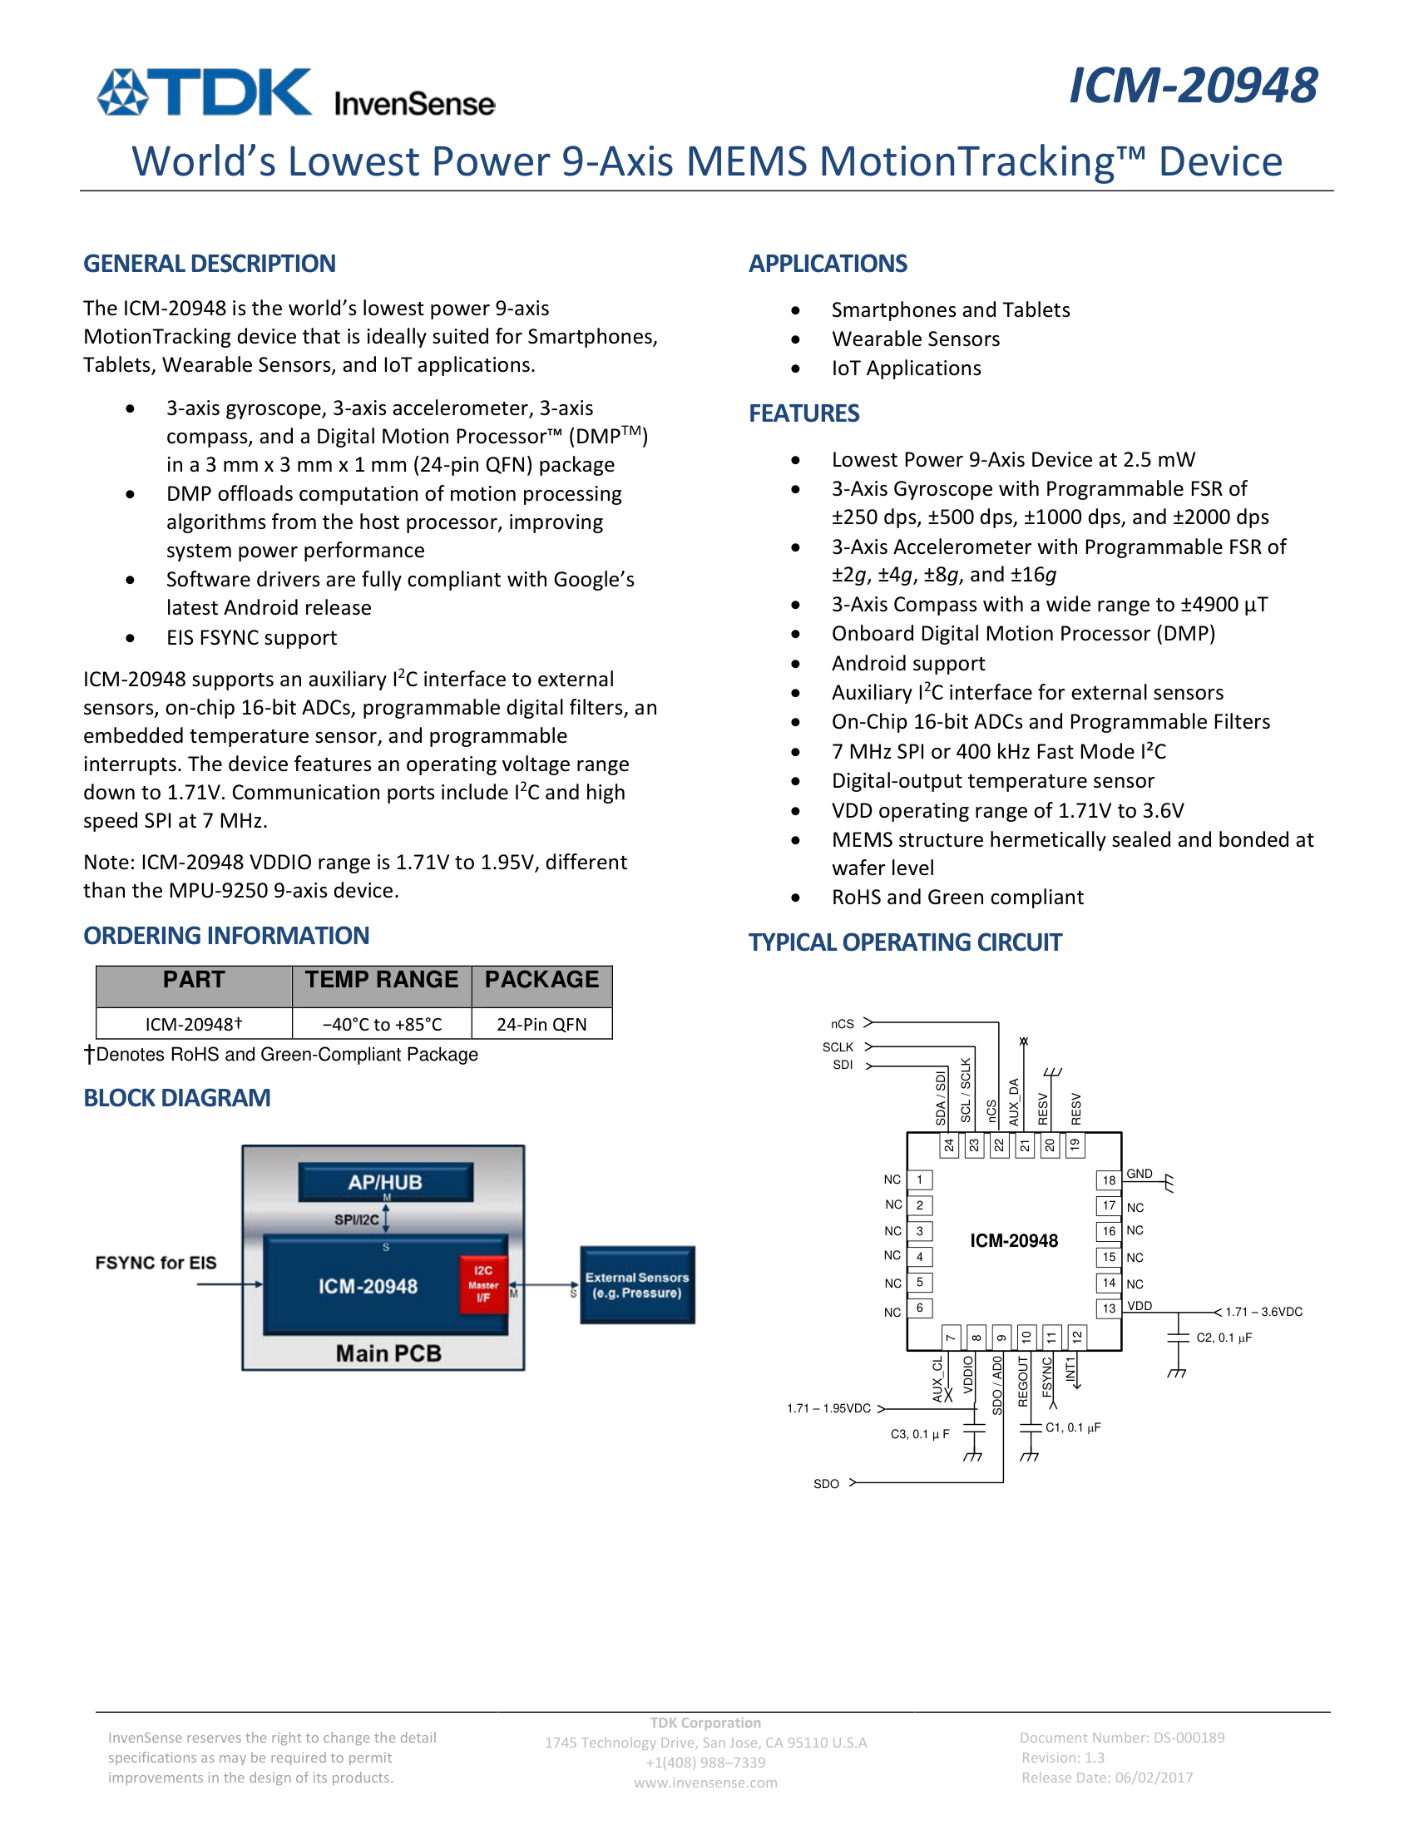
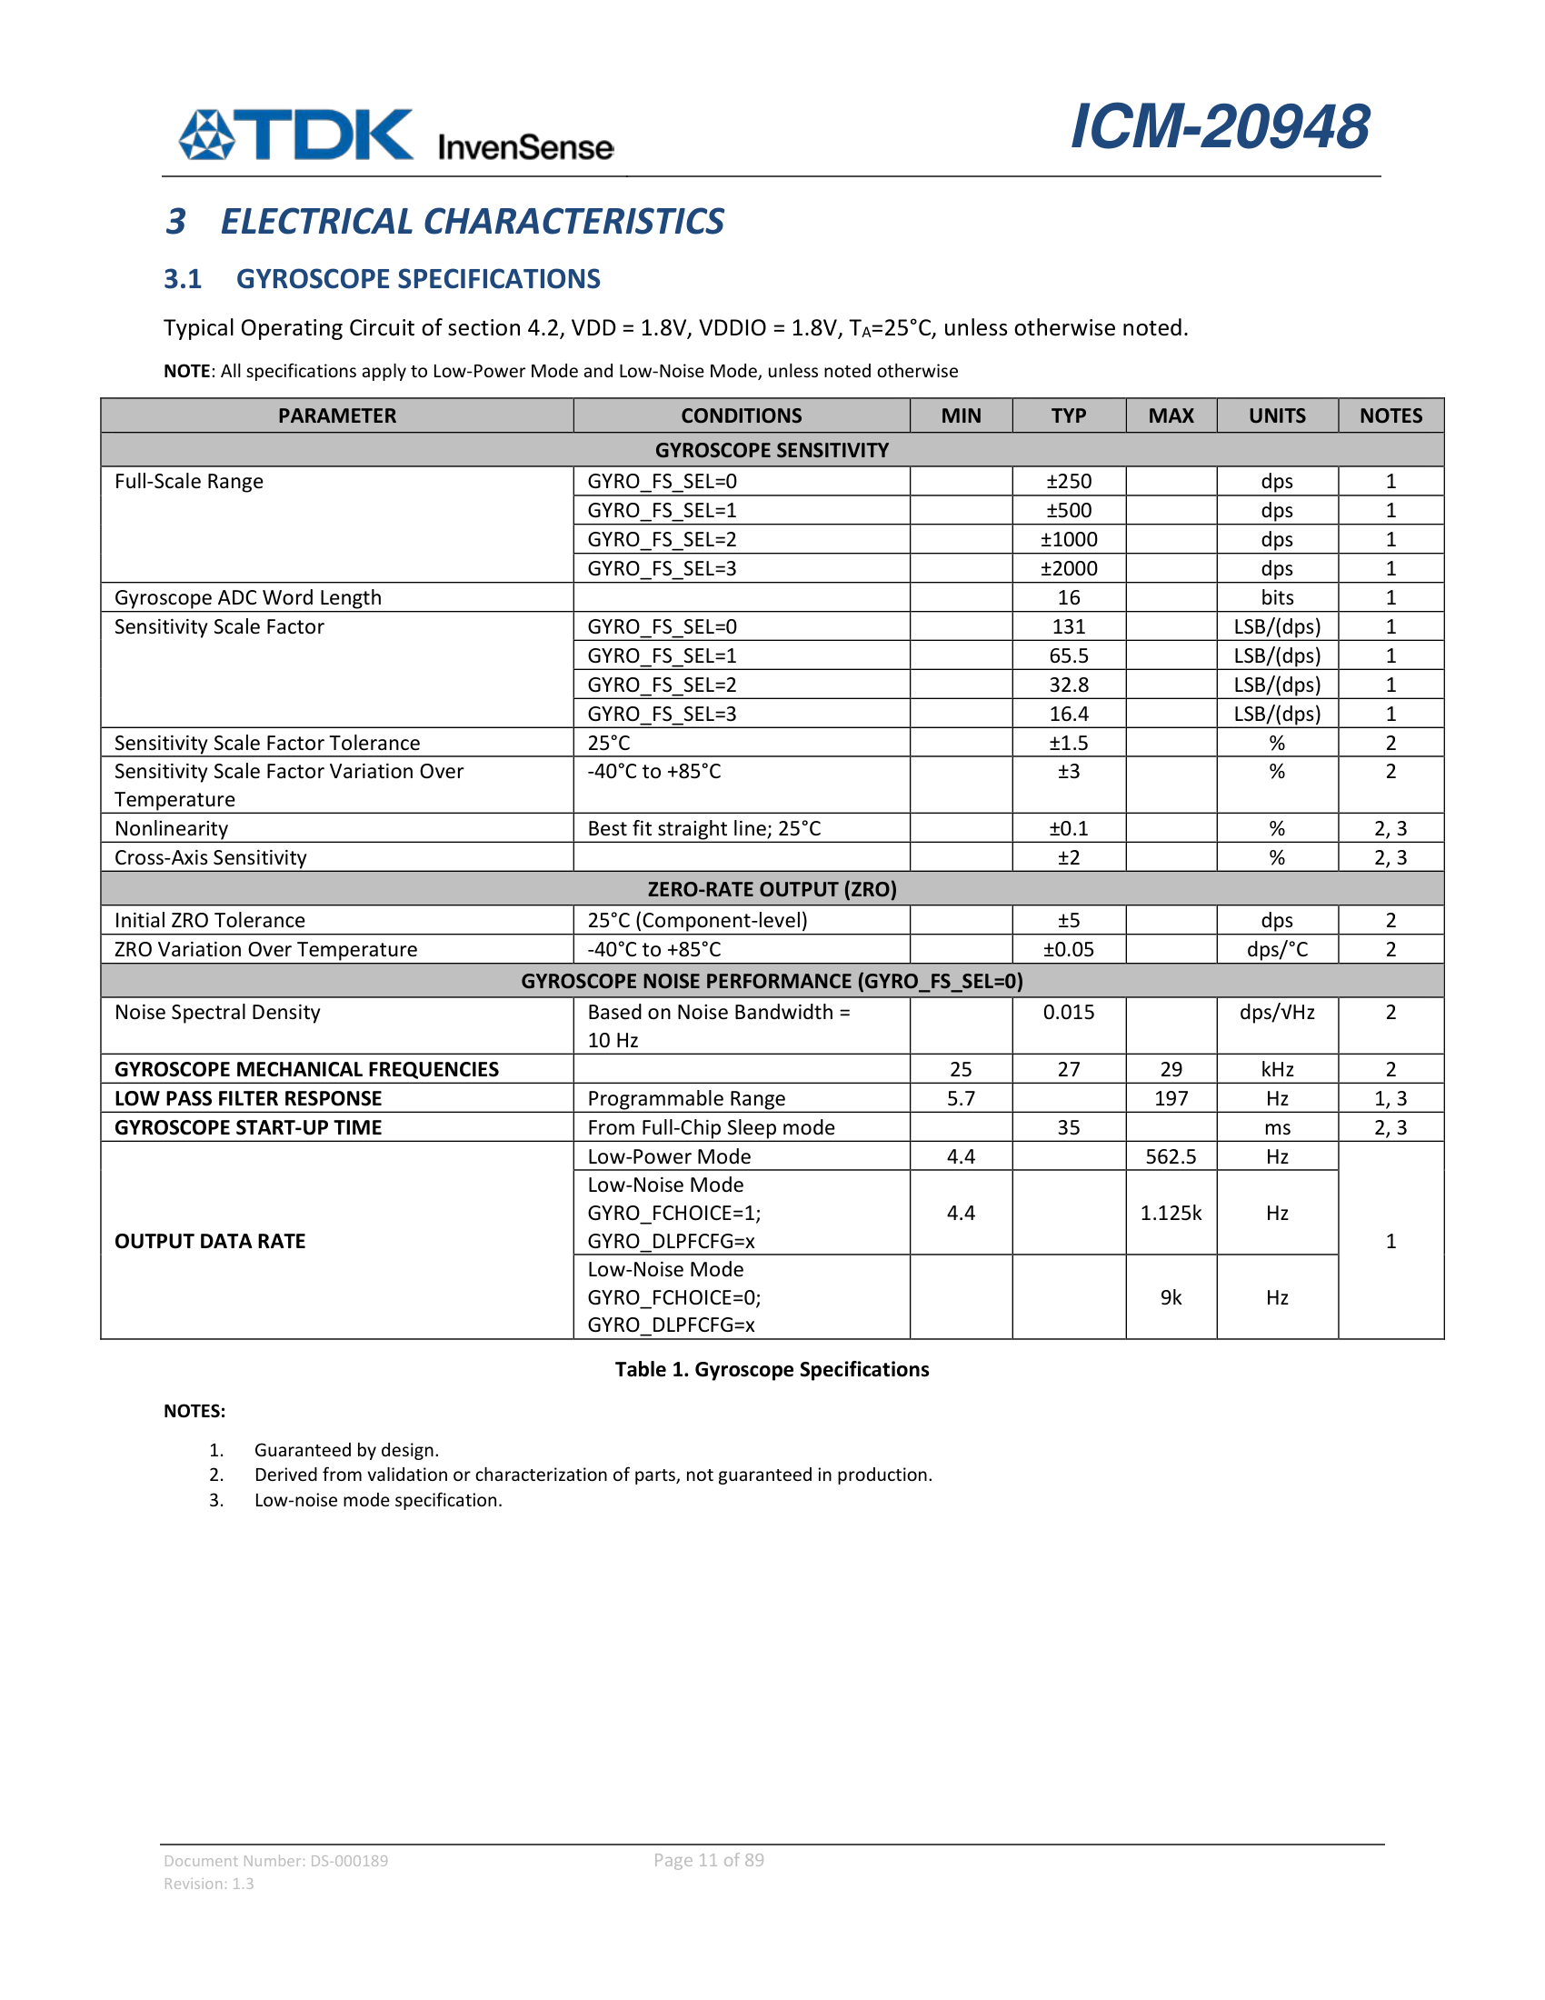
21 / 22
Tiết 2 · 第 2 節
Phụ lục · 附錄（不計時）
TDK ICM-20948 — trang bìa và trang 11 (thông số con quay)
TDK ICM-20948 — 封面與第 11 頁（陀螺儀規格）
TDK InvenSense, ICM-20948 Data Sheet, DS-000189 v1.3 (2017), p.1 與 p.11 · 原頁全文 · 讀取 2026/10/08 · 版權歸 TDK，課堂引用
Notes:
這一張也不唸，是附錄。封面右上角 Applications 三行：手機平板、穿戴、物聯網；第十一頁那張表從頭到尾沒有 bias stability 這一行，各位可以自己找一次。

Slide 22
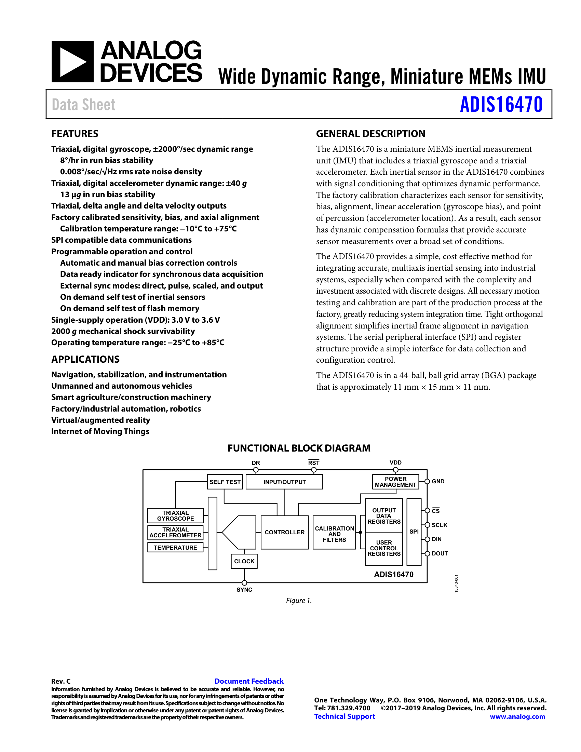
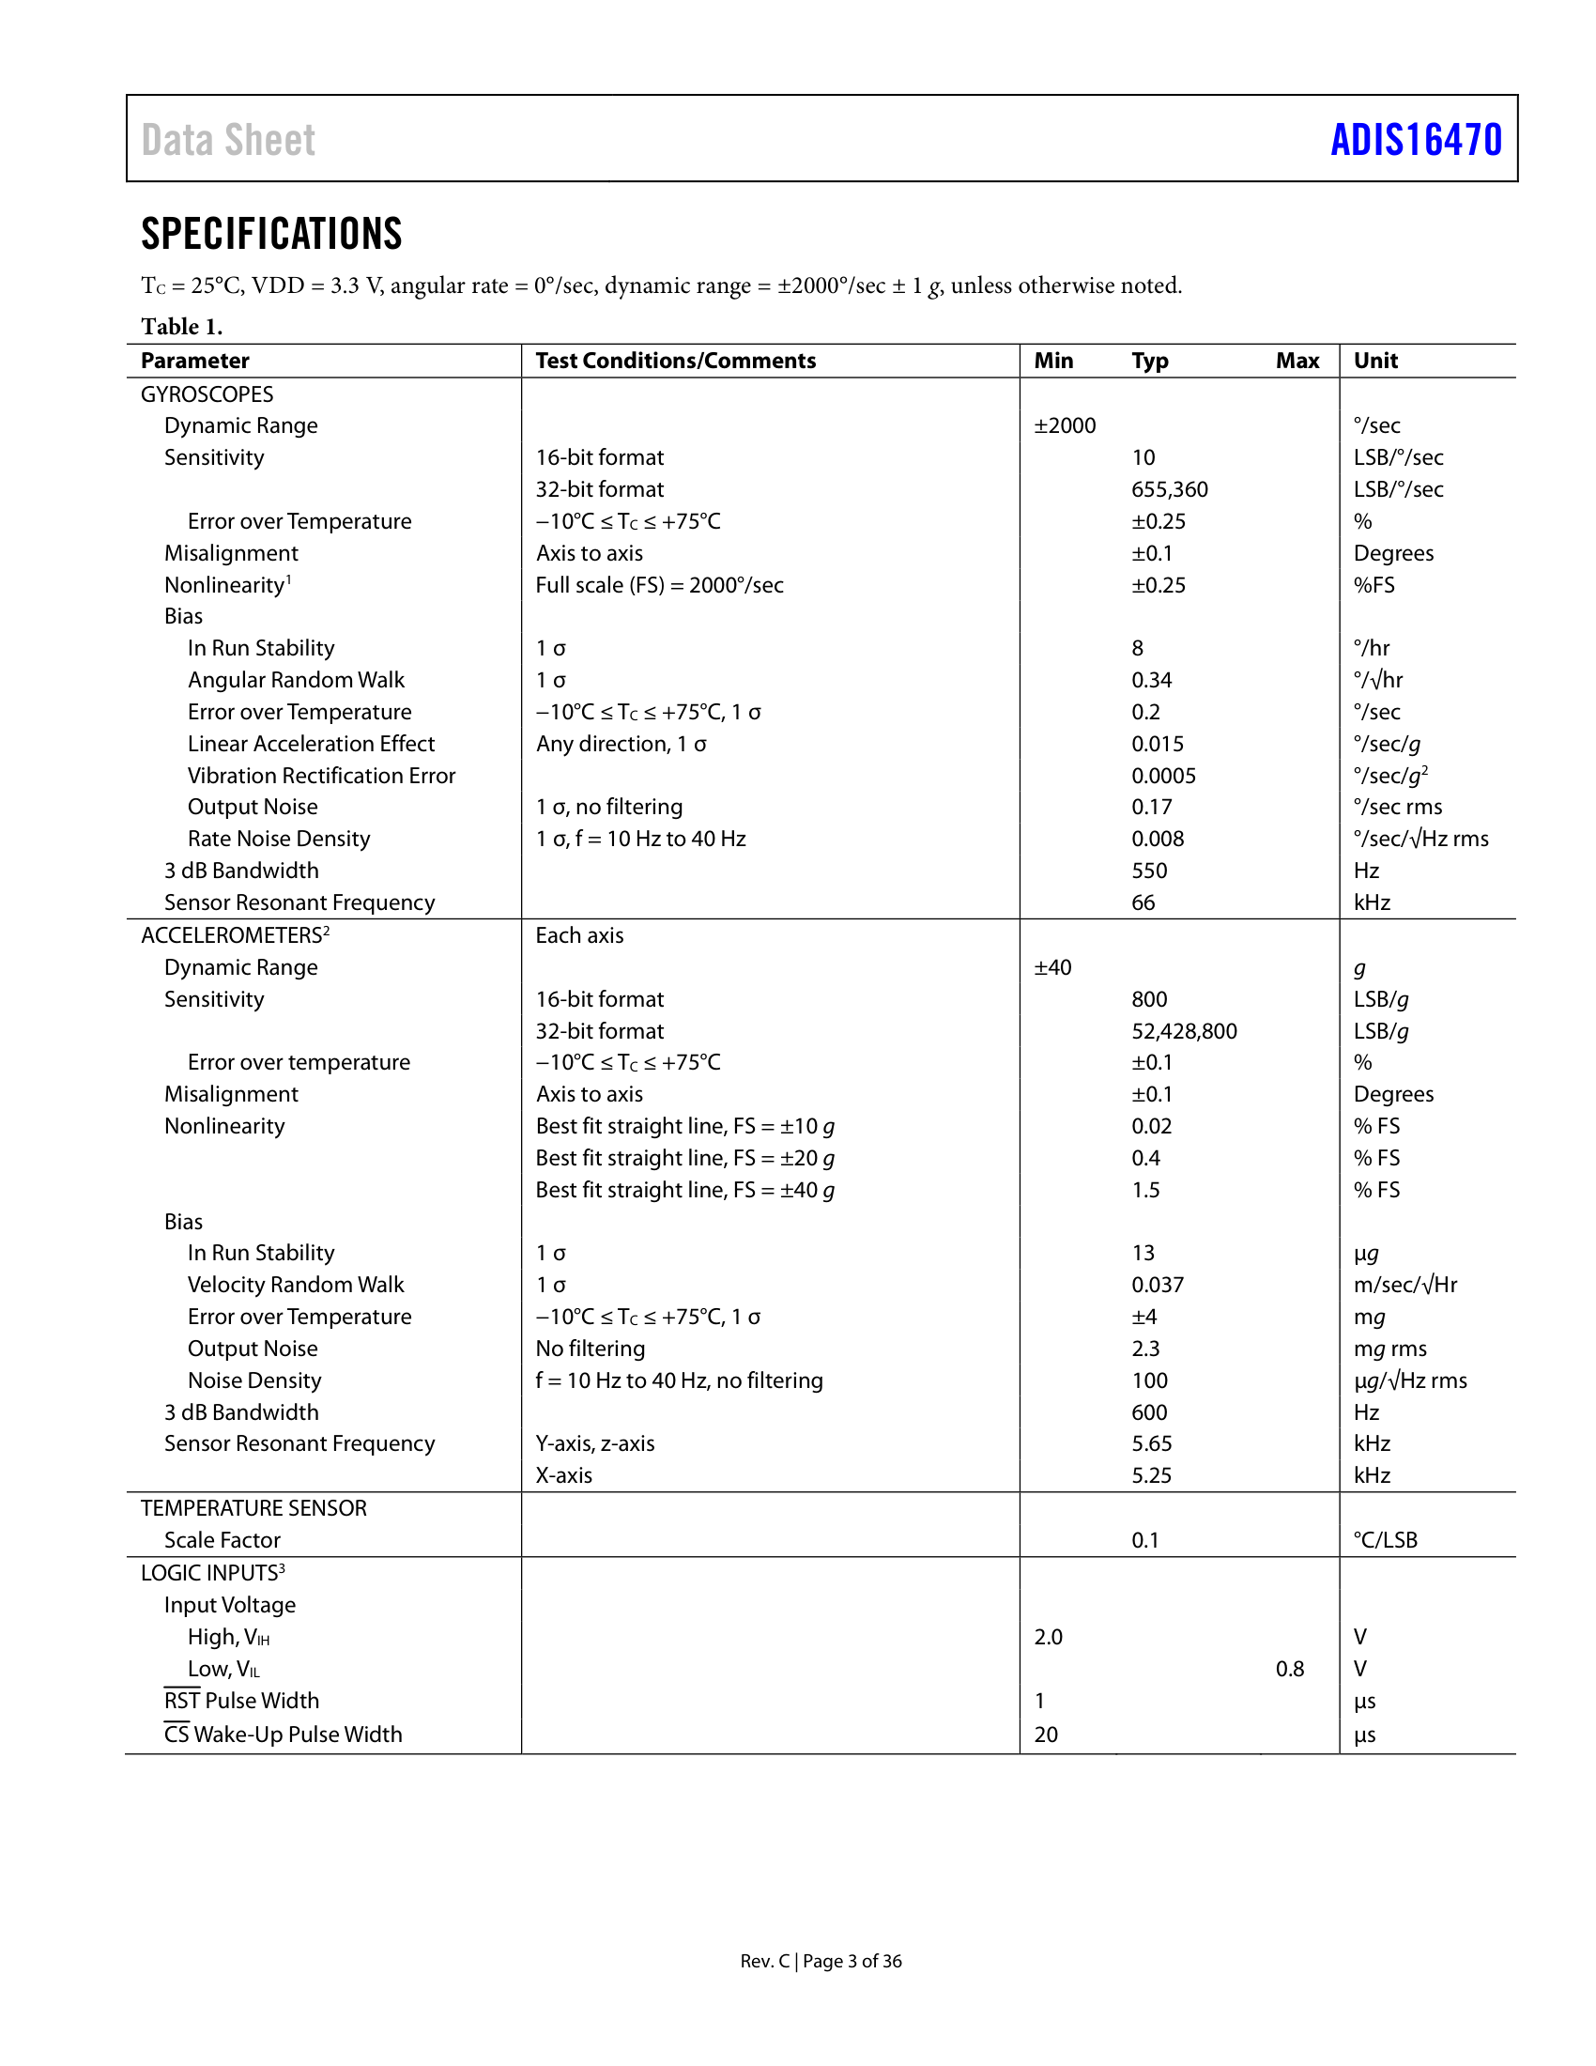
22 / 22
Tiết 2 · 第 2 節
Phụ lục · 附錄（不計時）
Analog Devices ADIS16470 — trang bìa và trang 3 (Table 1)
Analog Devices ADIS16470 — 封面與第 3 頁（Table 1）
Analog Devices, ADIS16470 Wide Dynamic Range, Miniature MEMs IMU, Data Sheet Rev. C (©2017–2019), p.1 與 p.3 · 原頁全文 · 讀取 2026/10/08 · 版權歸 Analog Devices，課堂引用
Notes:
這一張也不唸，是附錄。封面左欄 Features 前五行就是第十二張圈的那幾個數字；右欄 Applications 第二行寫 Unmanned and autonomous vehicles。第三頁 Table 1 的 GYROSCOPES 那一塊，Bias 底下兩列 In Run Stability 與 Angular Random Walk，就是手機級那份沒有的。

